Slide 1
脳下垂体の病気
埼玉医科大学総合医療センター
内分泌・糖尿病内科
（医学生教育用にのみ使用 COPYしたり配布してはいけません）

Slide 2
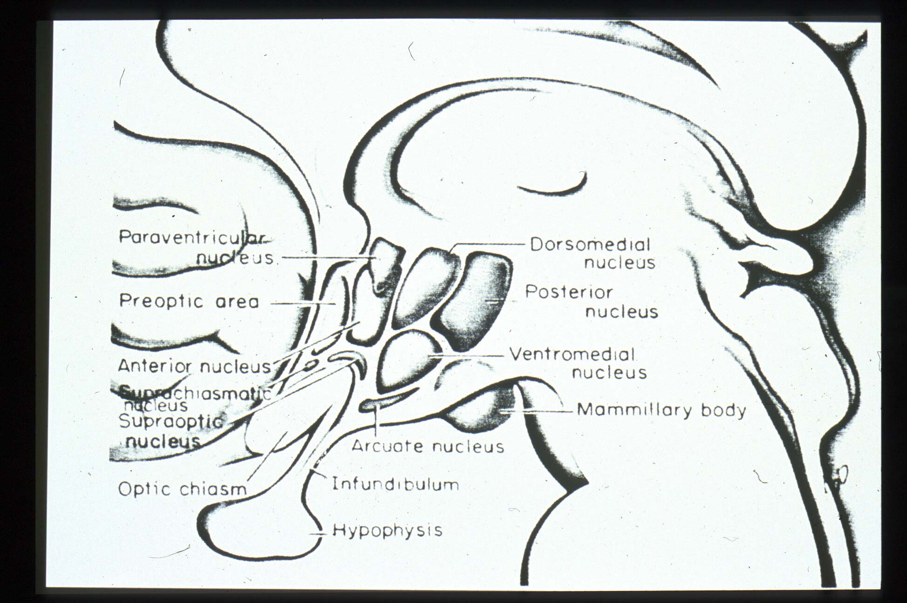
（医学生教育用にのみ使用 COPYしたり配布してはいけません）

Slide 3
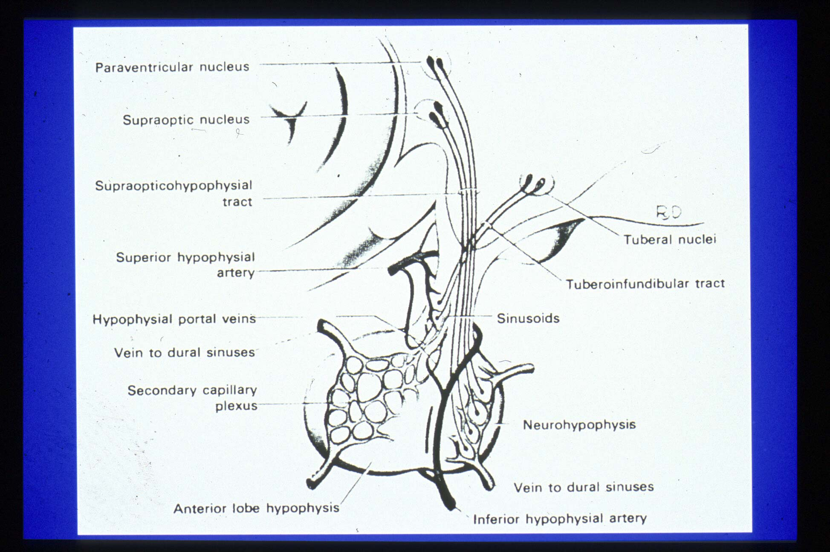
（医学生教育用にのみ使用 COPYしたり配布してはいけません）

Slide 4
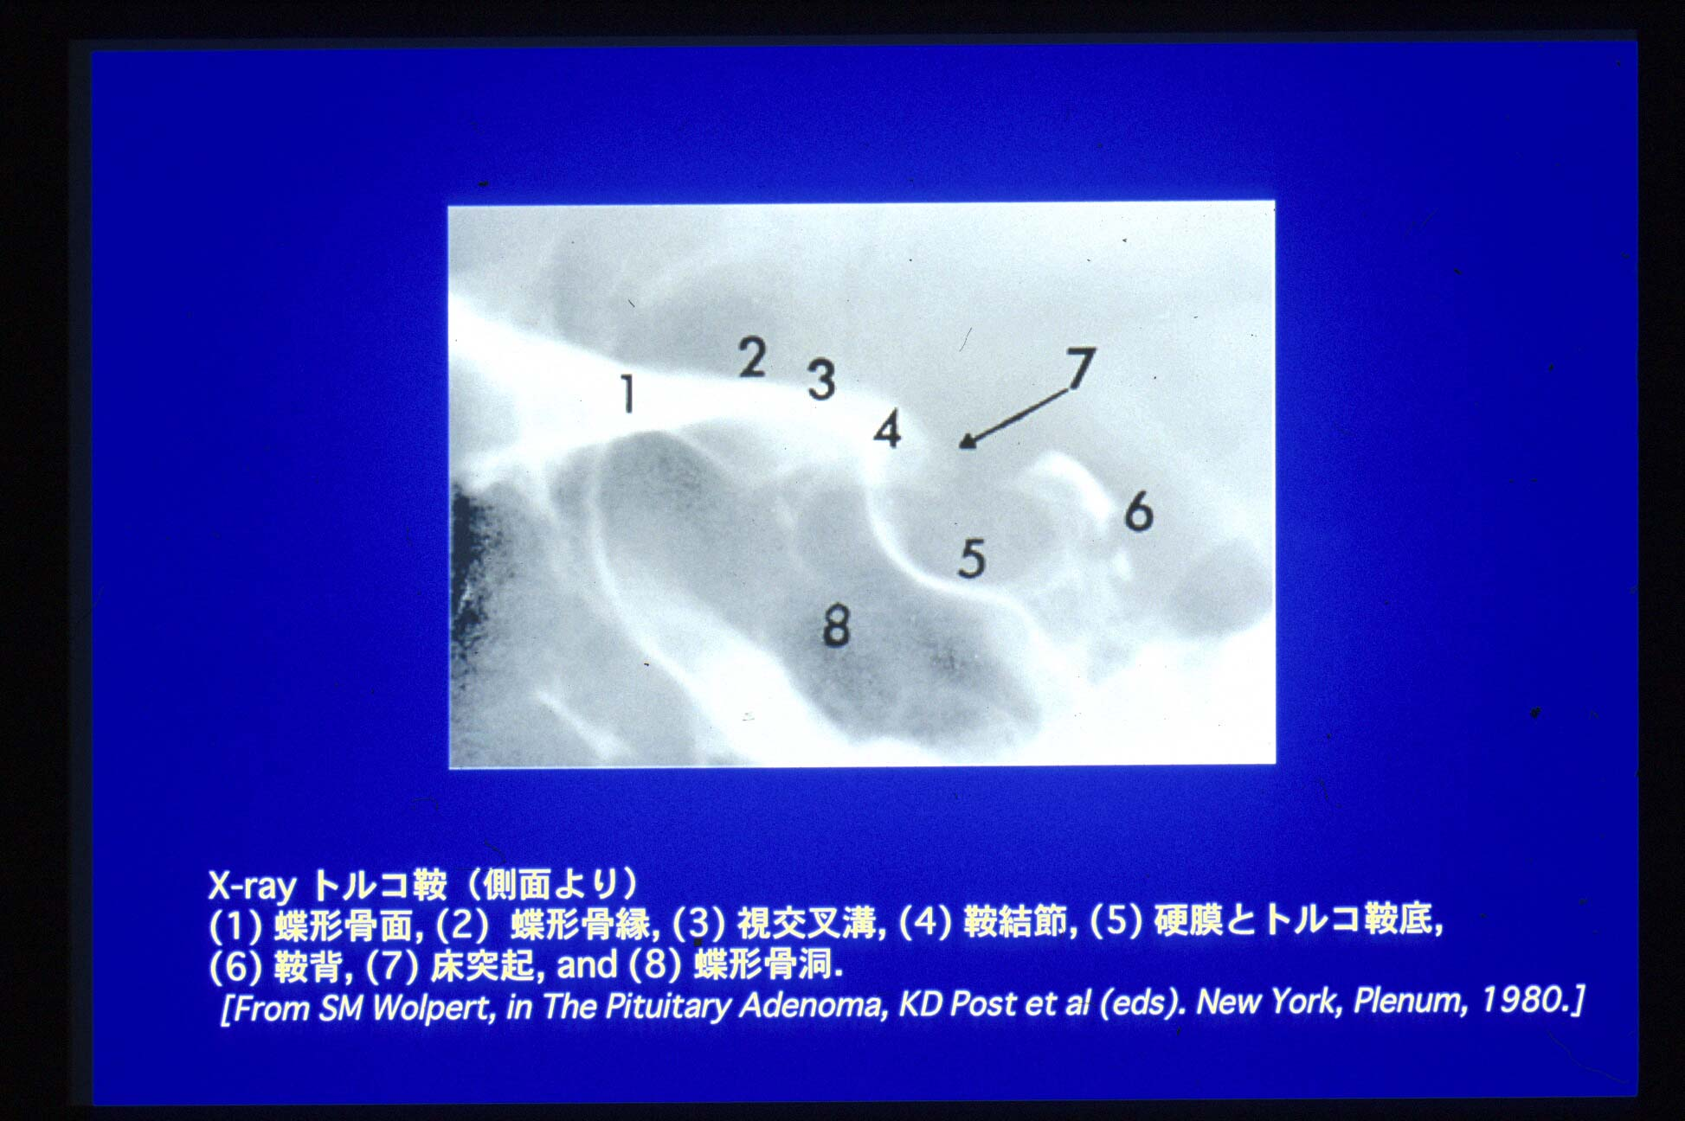
（医学生教育用にのみ使用 COPYしたり配布してはいけません）

Slide 5
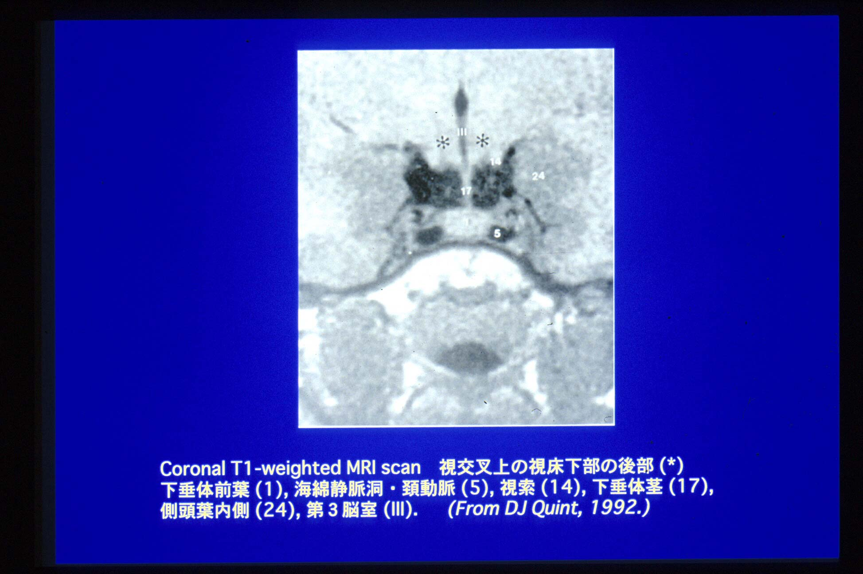
（医学生教育用にのみ使用 COPYしたり配布してはいけません）

Slide 6
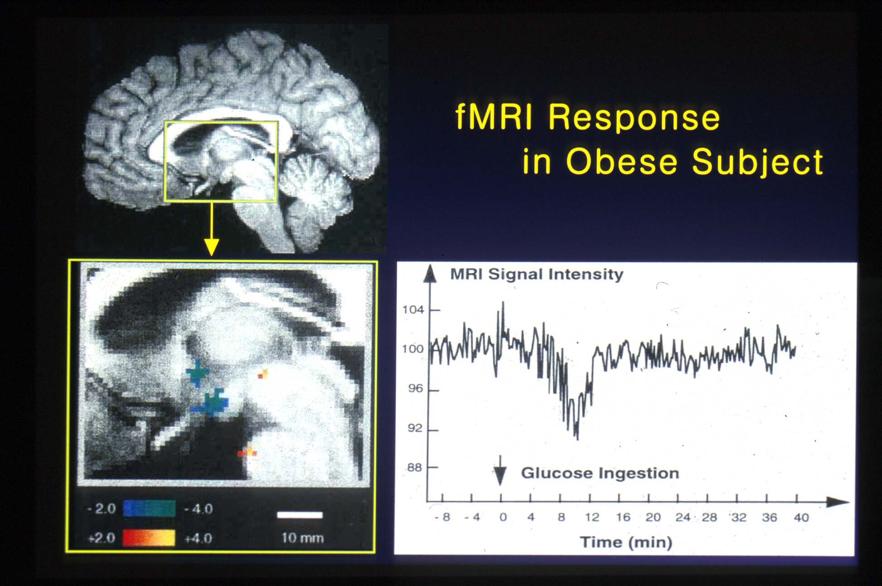
（医学生教育用にのみ使用 COPYしたり配布してはいけません）

Slide 7
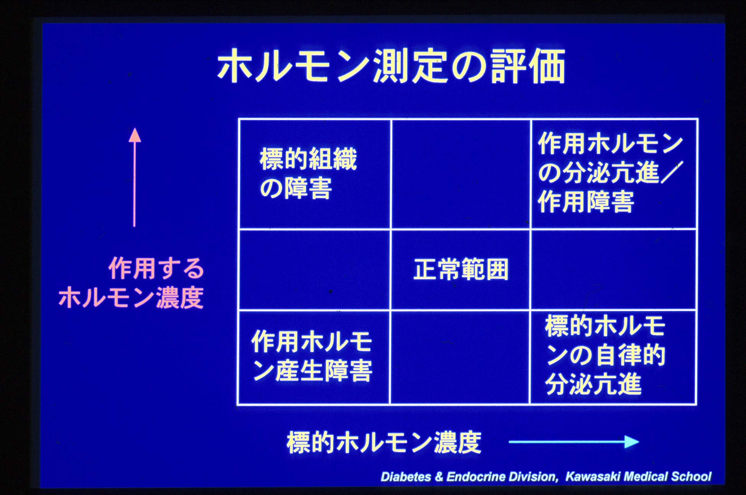
（医学生教育用にのみ使用 COPYしたり配布してはいけません）

Slide 8
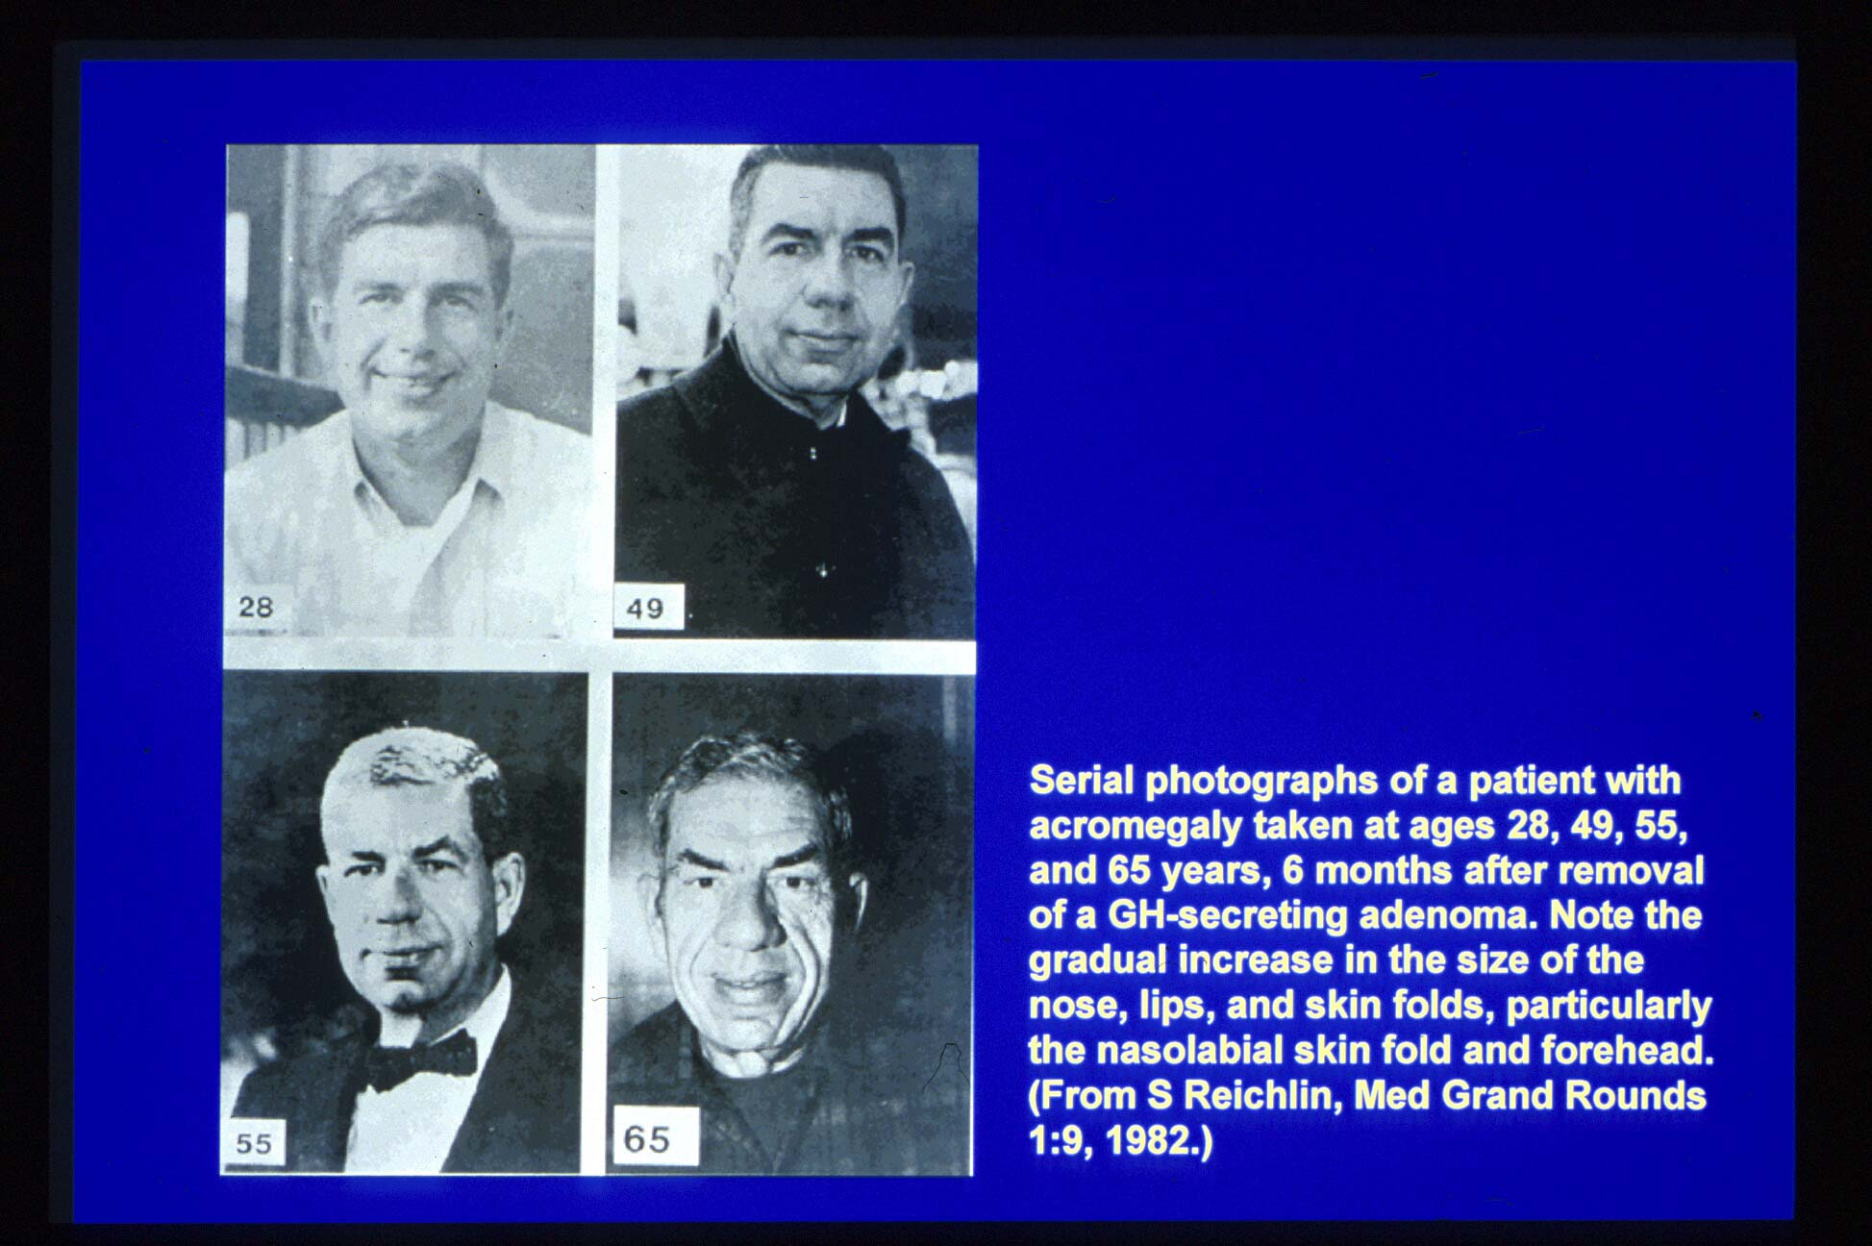
（医学生教育用にのみ使用 COPYしたり配布してはいけません）

Slide 9
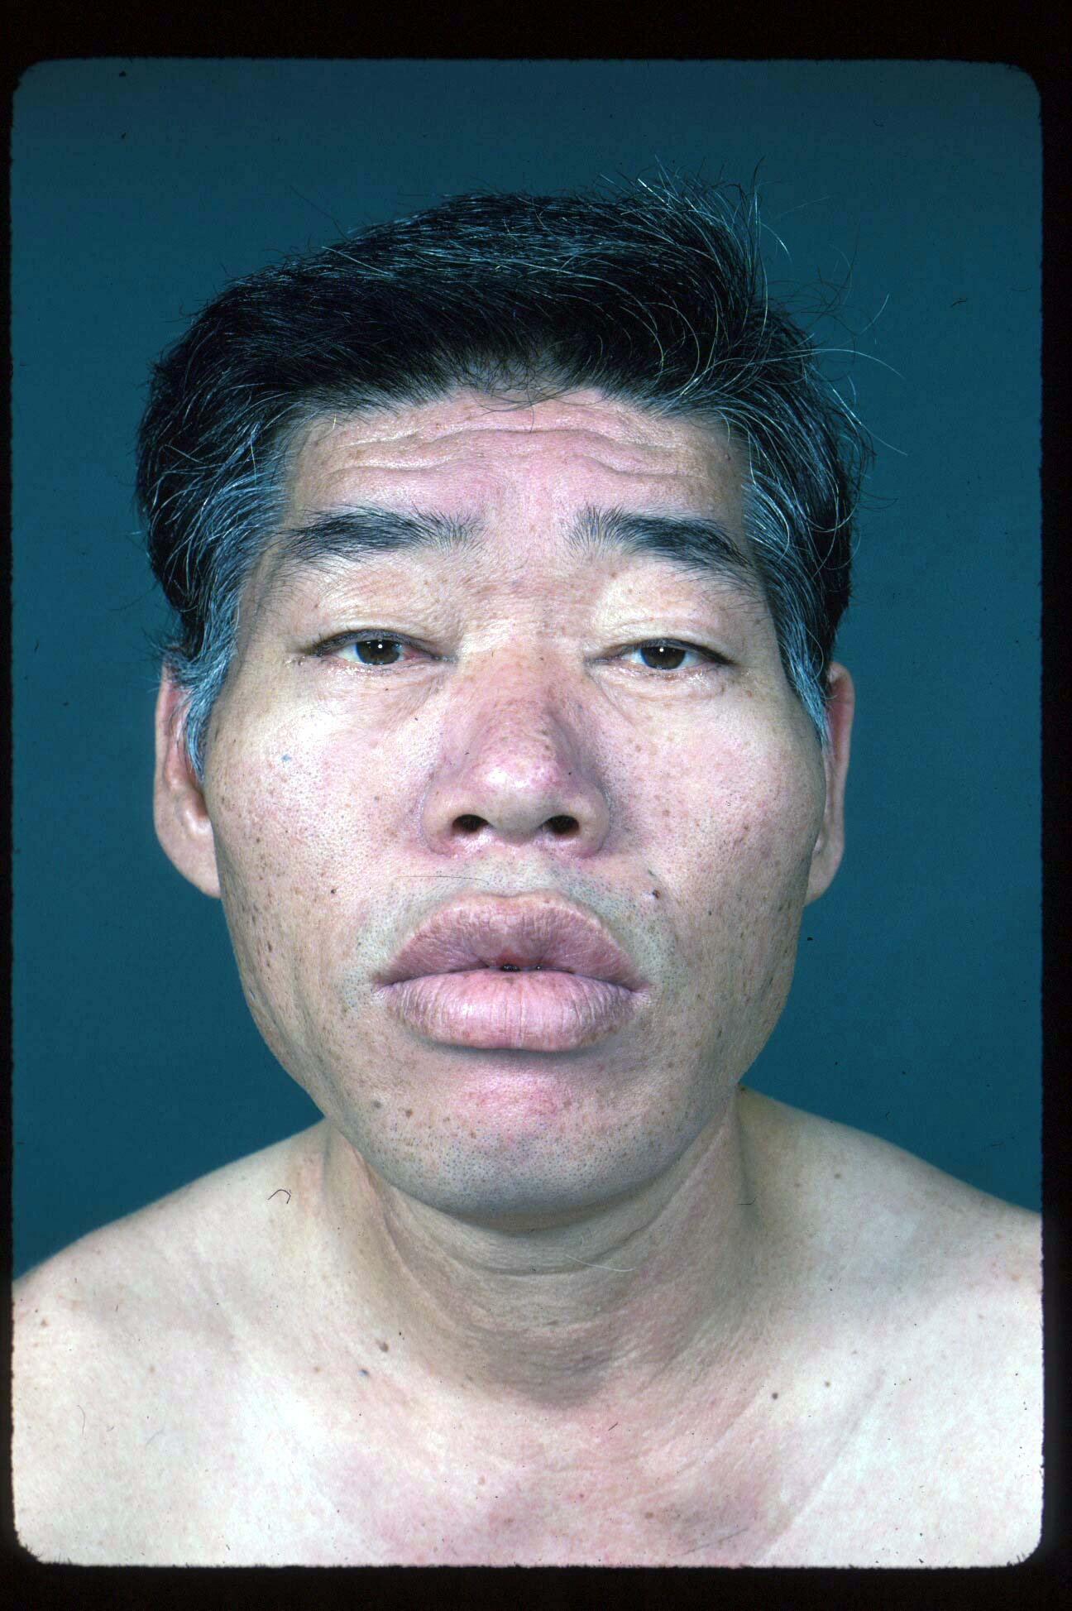
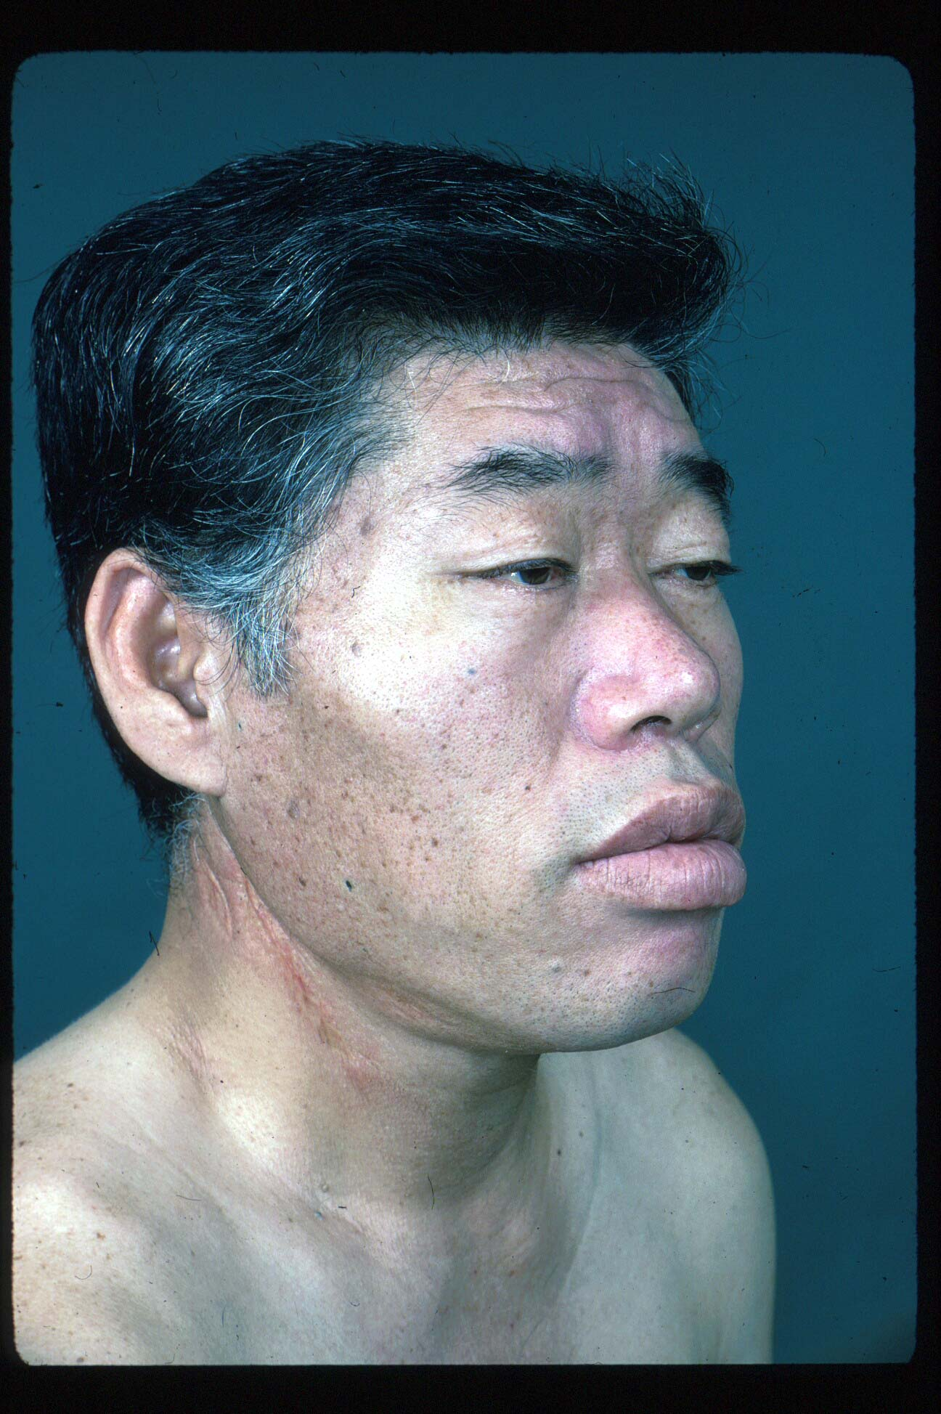
Acromegaly 顔 術前
（医学生教育用にのみ使用 COPYしたり配布してはいけません）

Slide 10
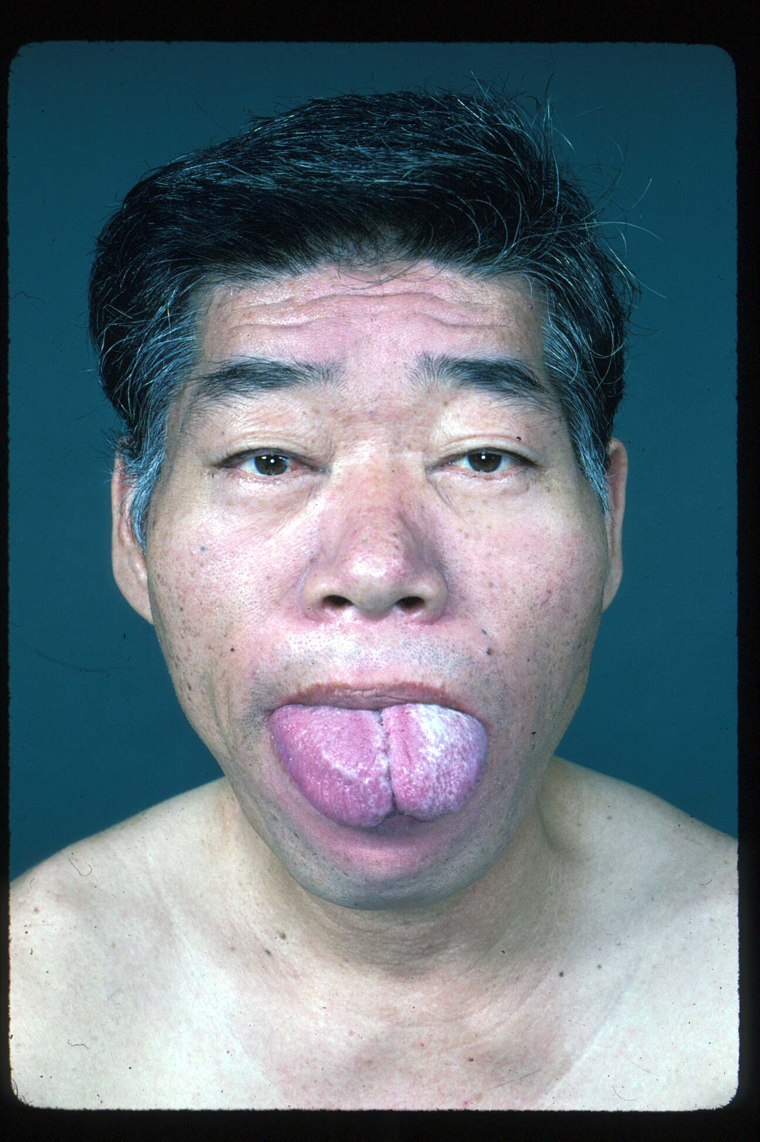
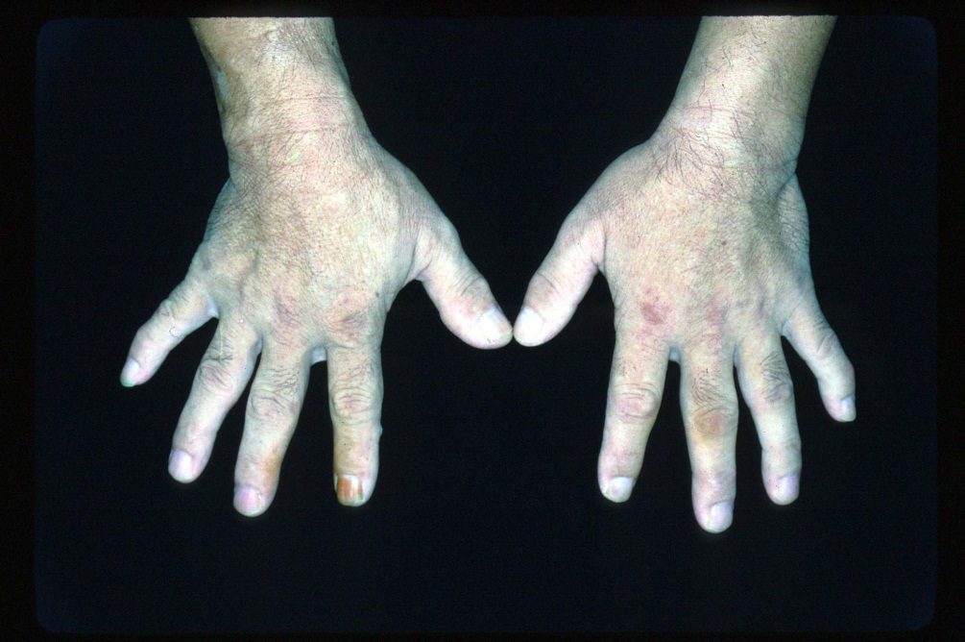
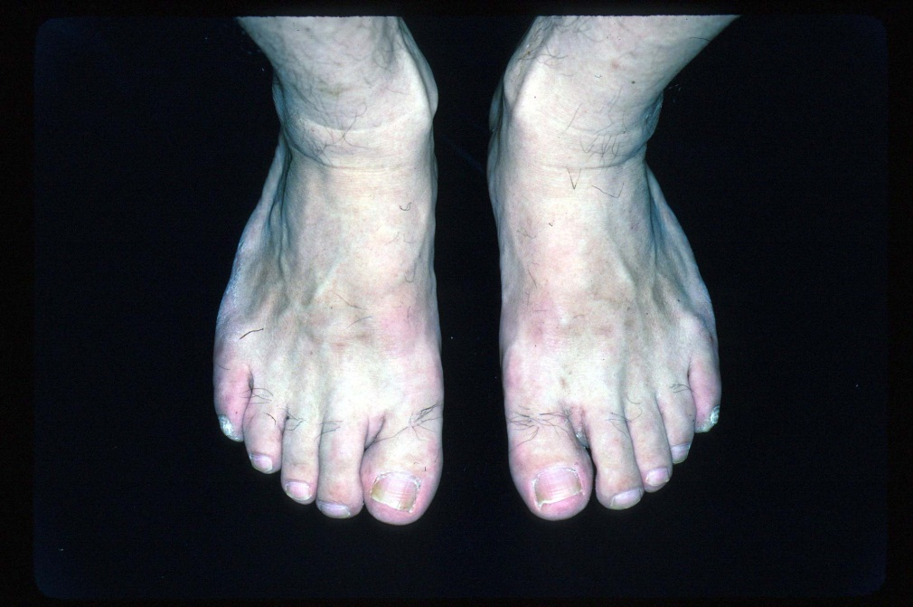
（医学生教育用にのみ使用 COPYしたり配布してはいけません）

Slide 11
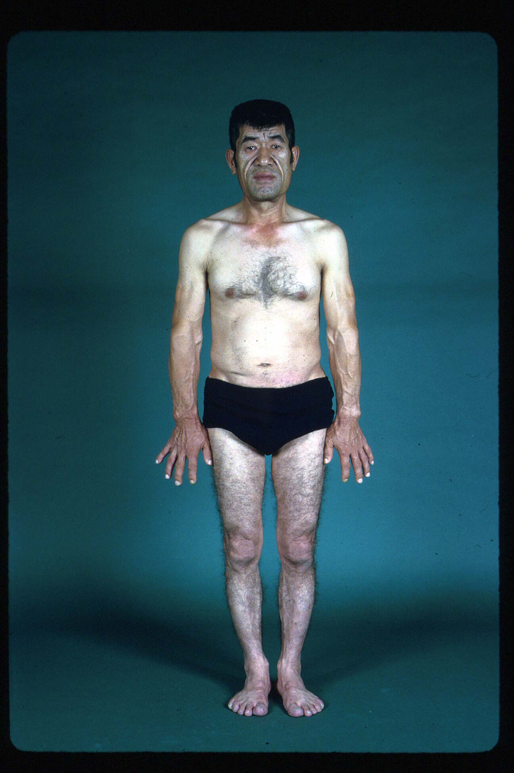
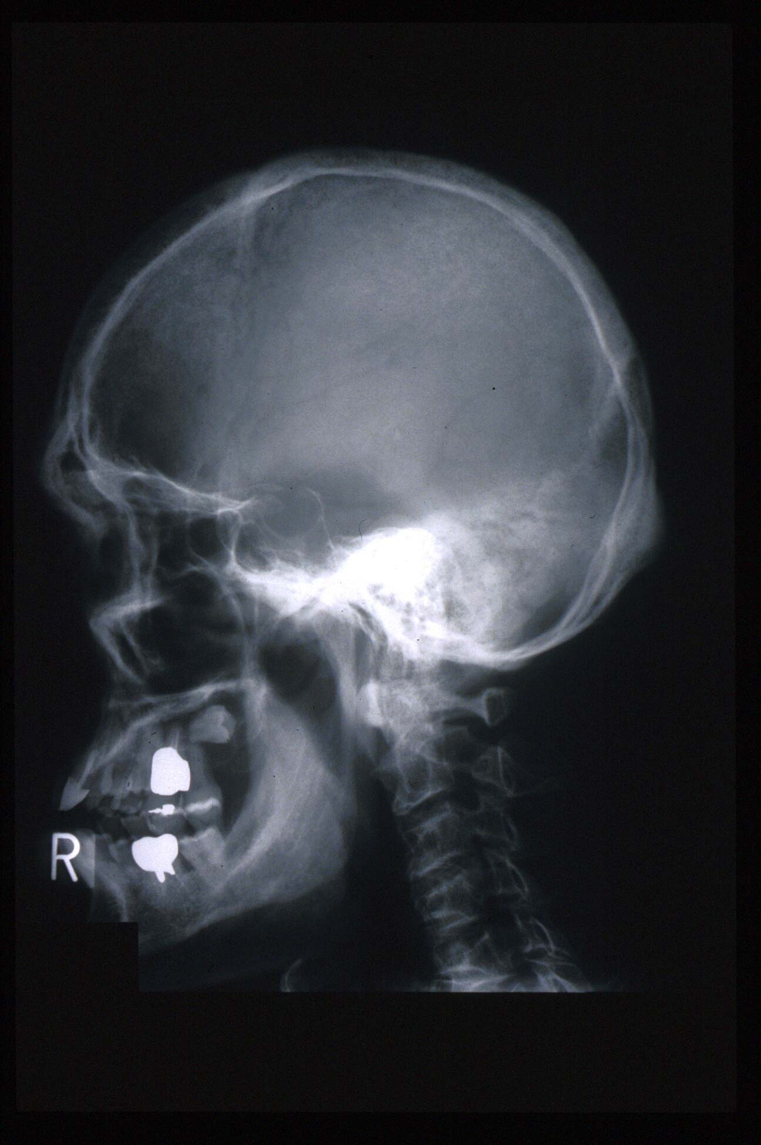
（医学生教育用にのみ使用 COPYしたり配布してはいけません）

Slide 12
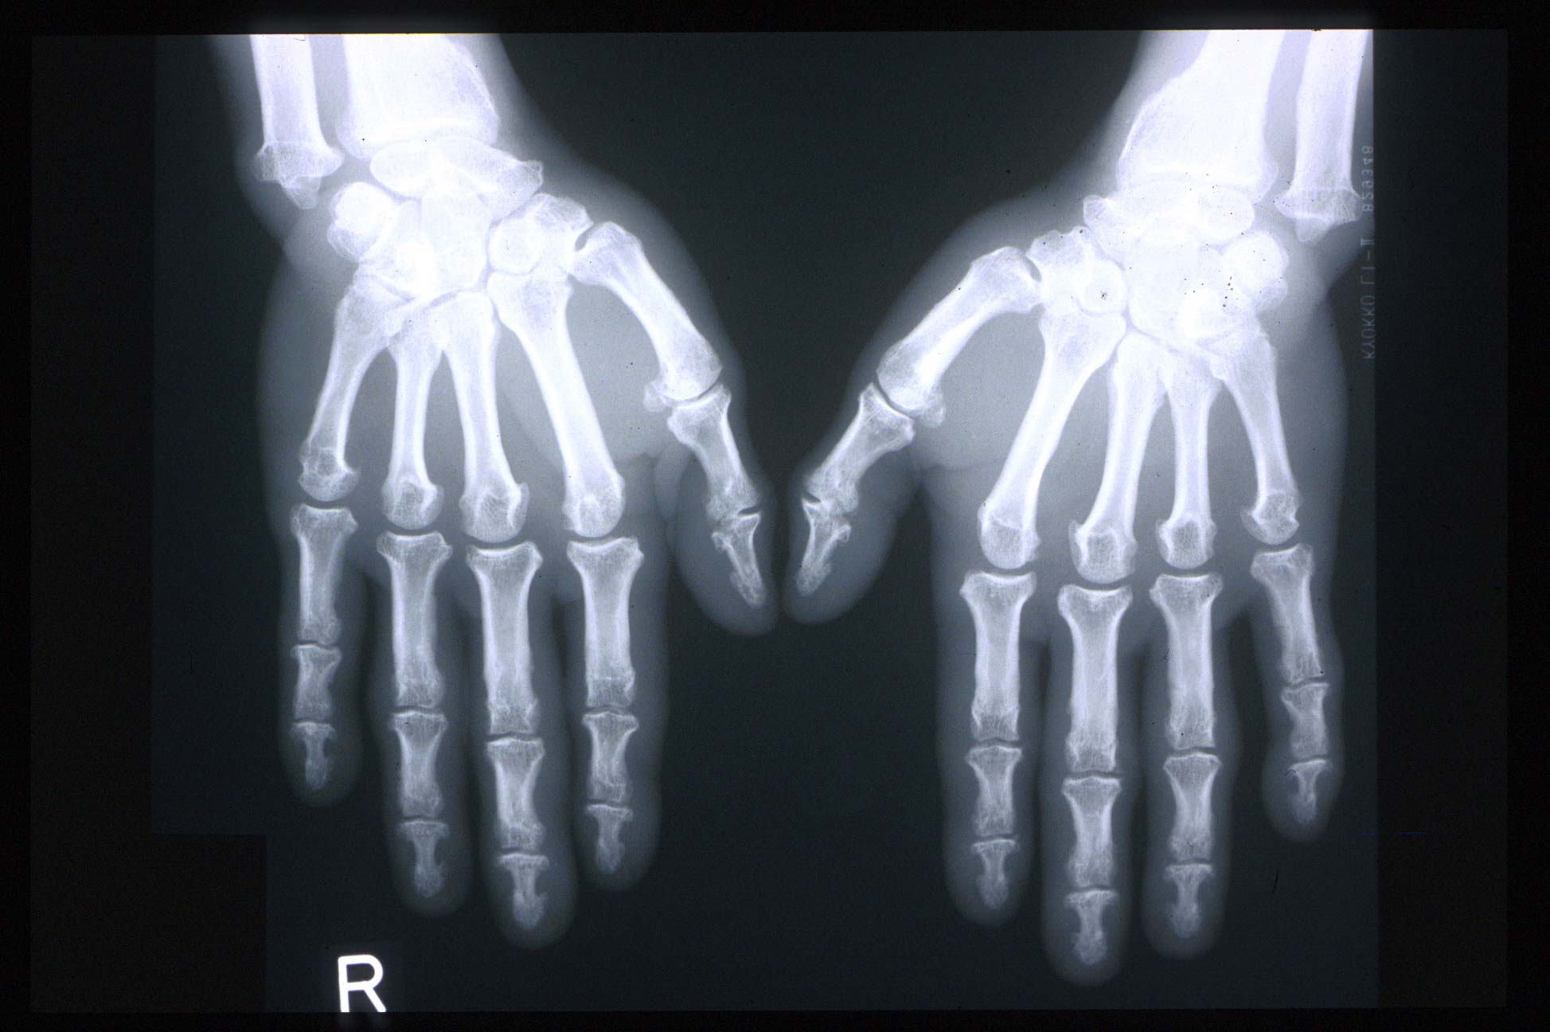
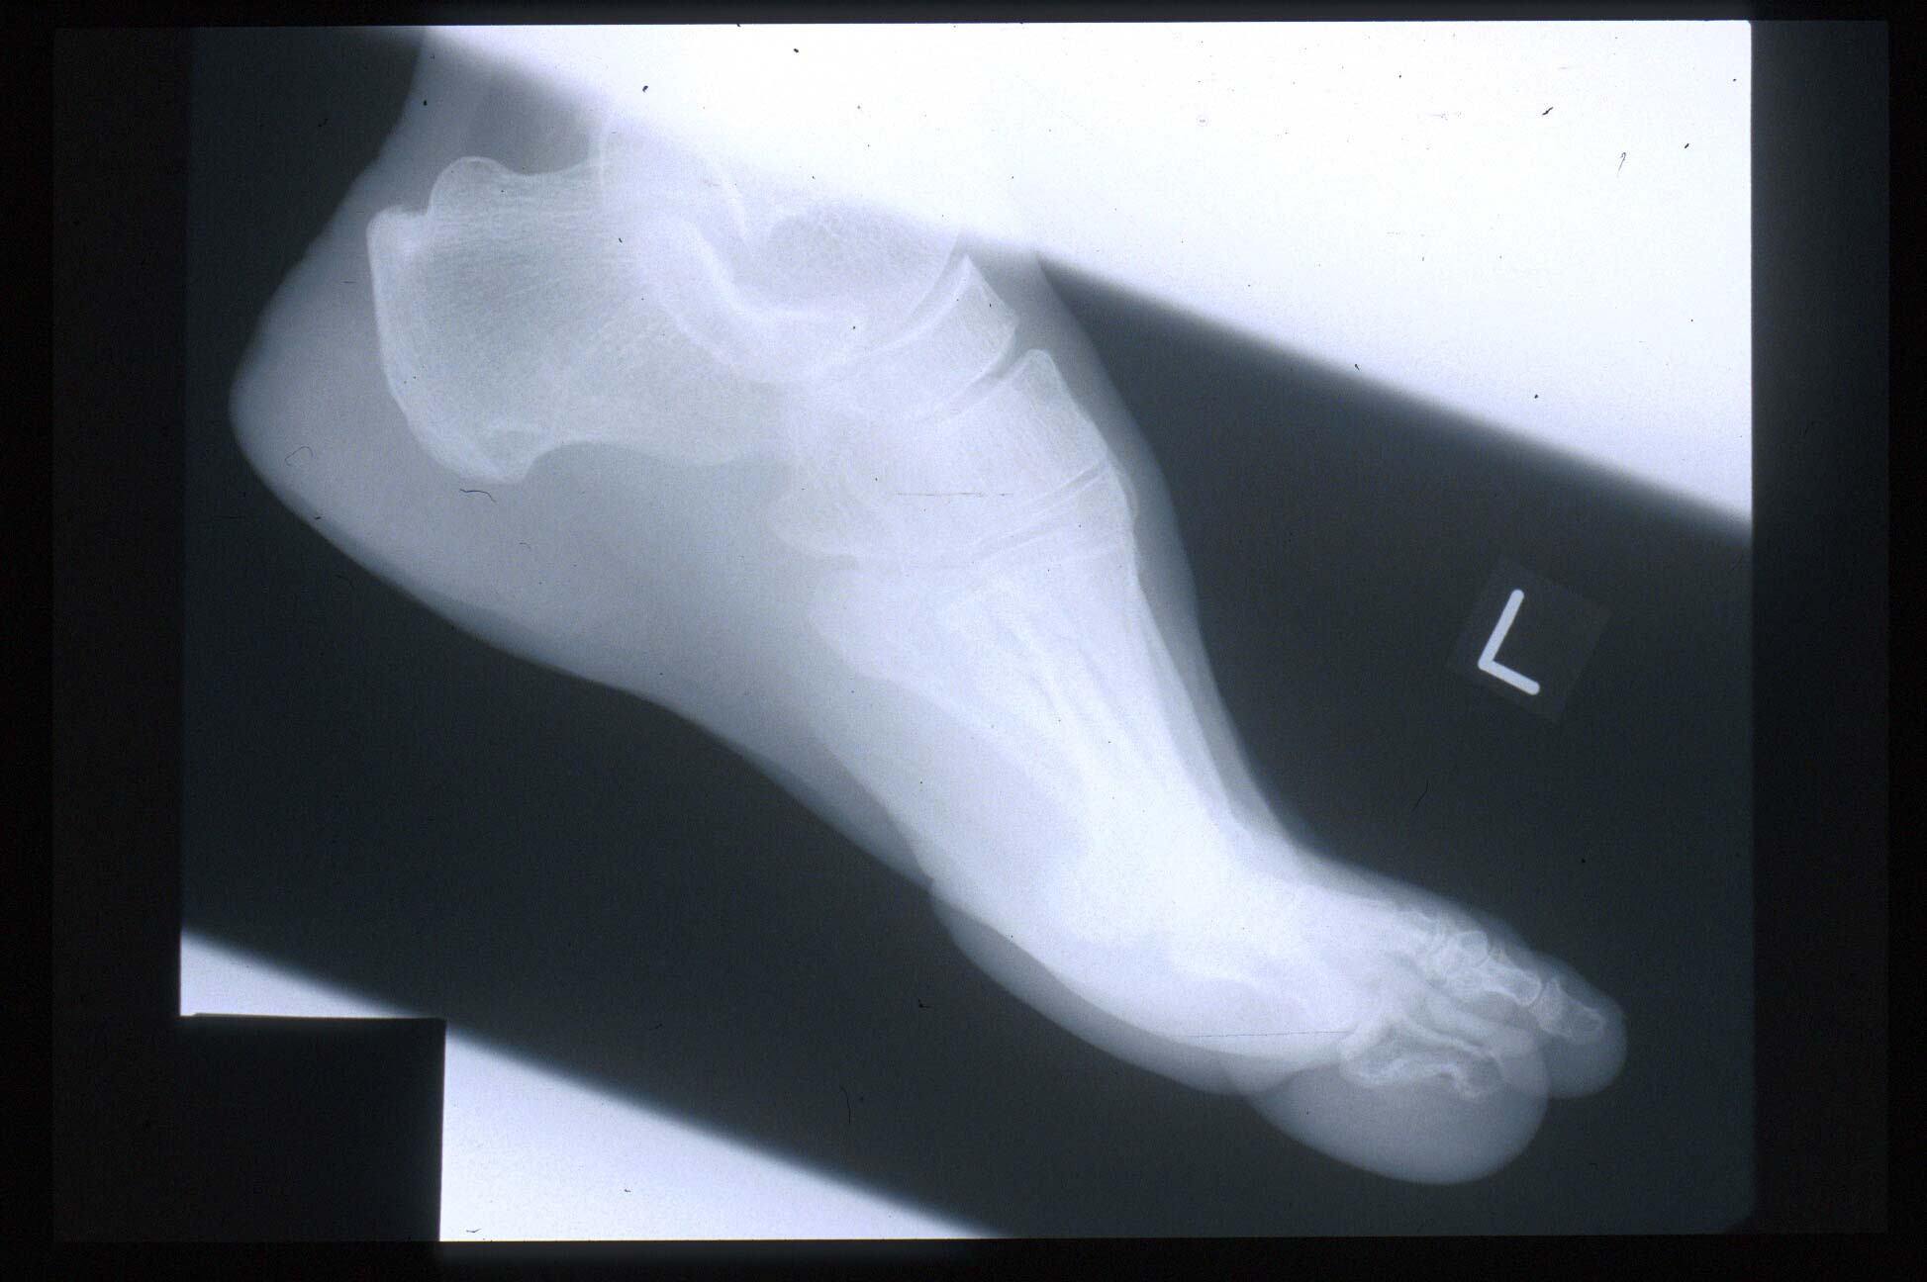
（医学生教育用にのみ使用 COPYしたり配布してはいけません）

Slide 13
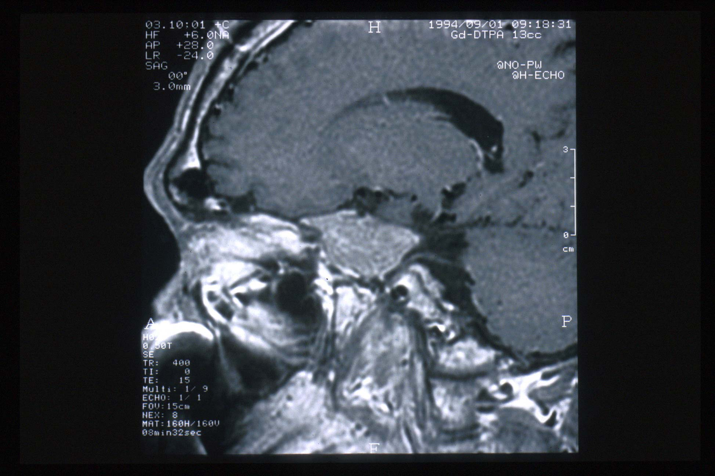
（医学生教育用にのみ使用 COPYしたり配布してはいけません）

Slide 14
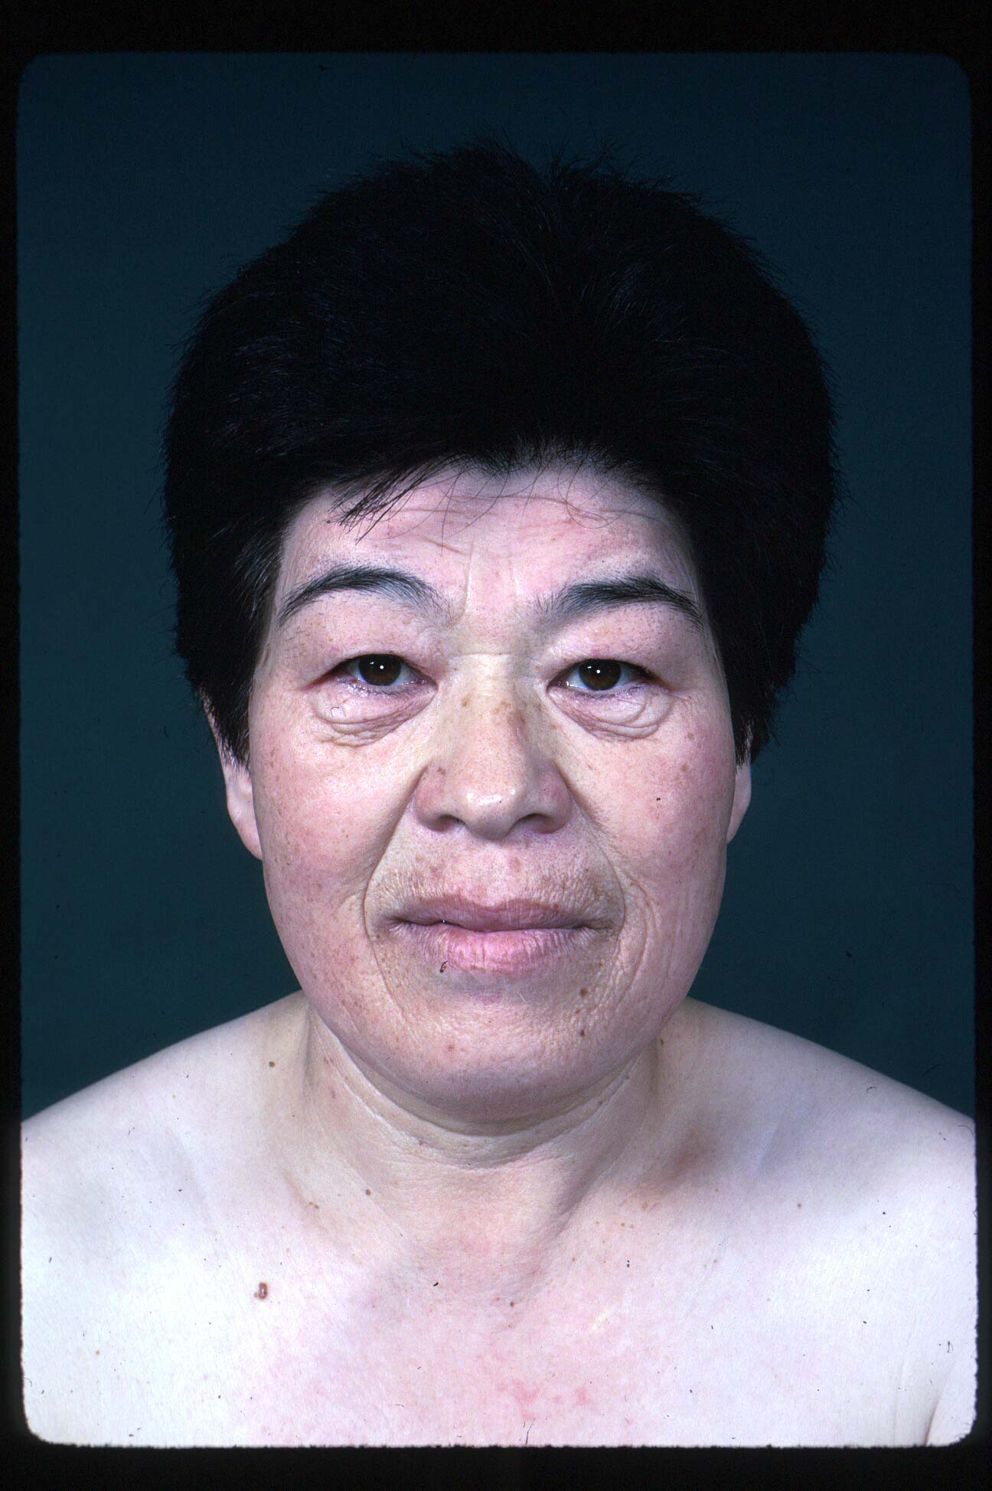
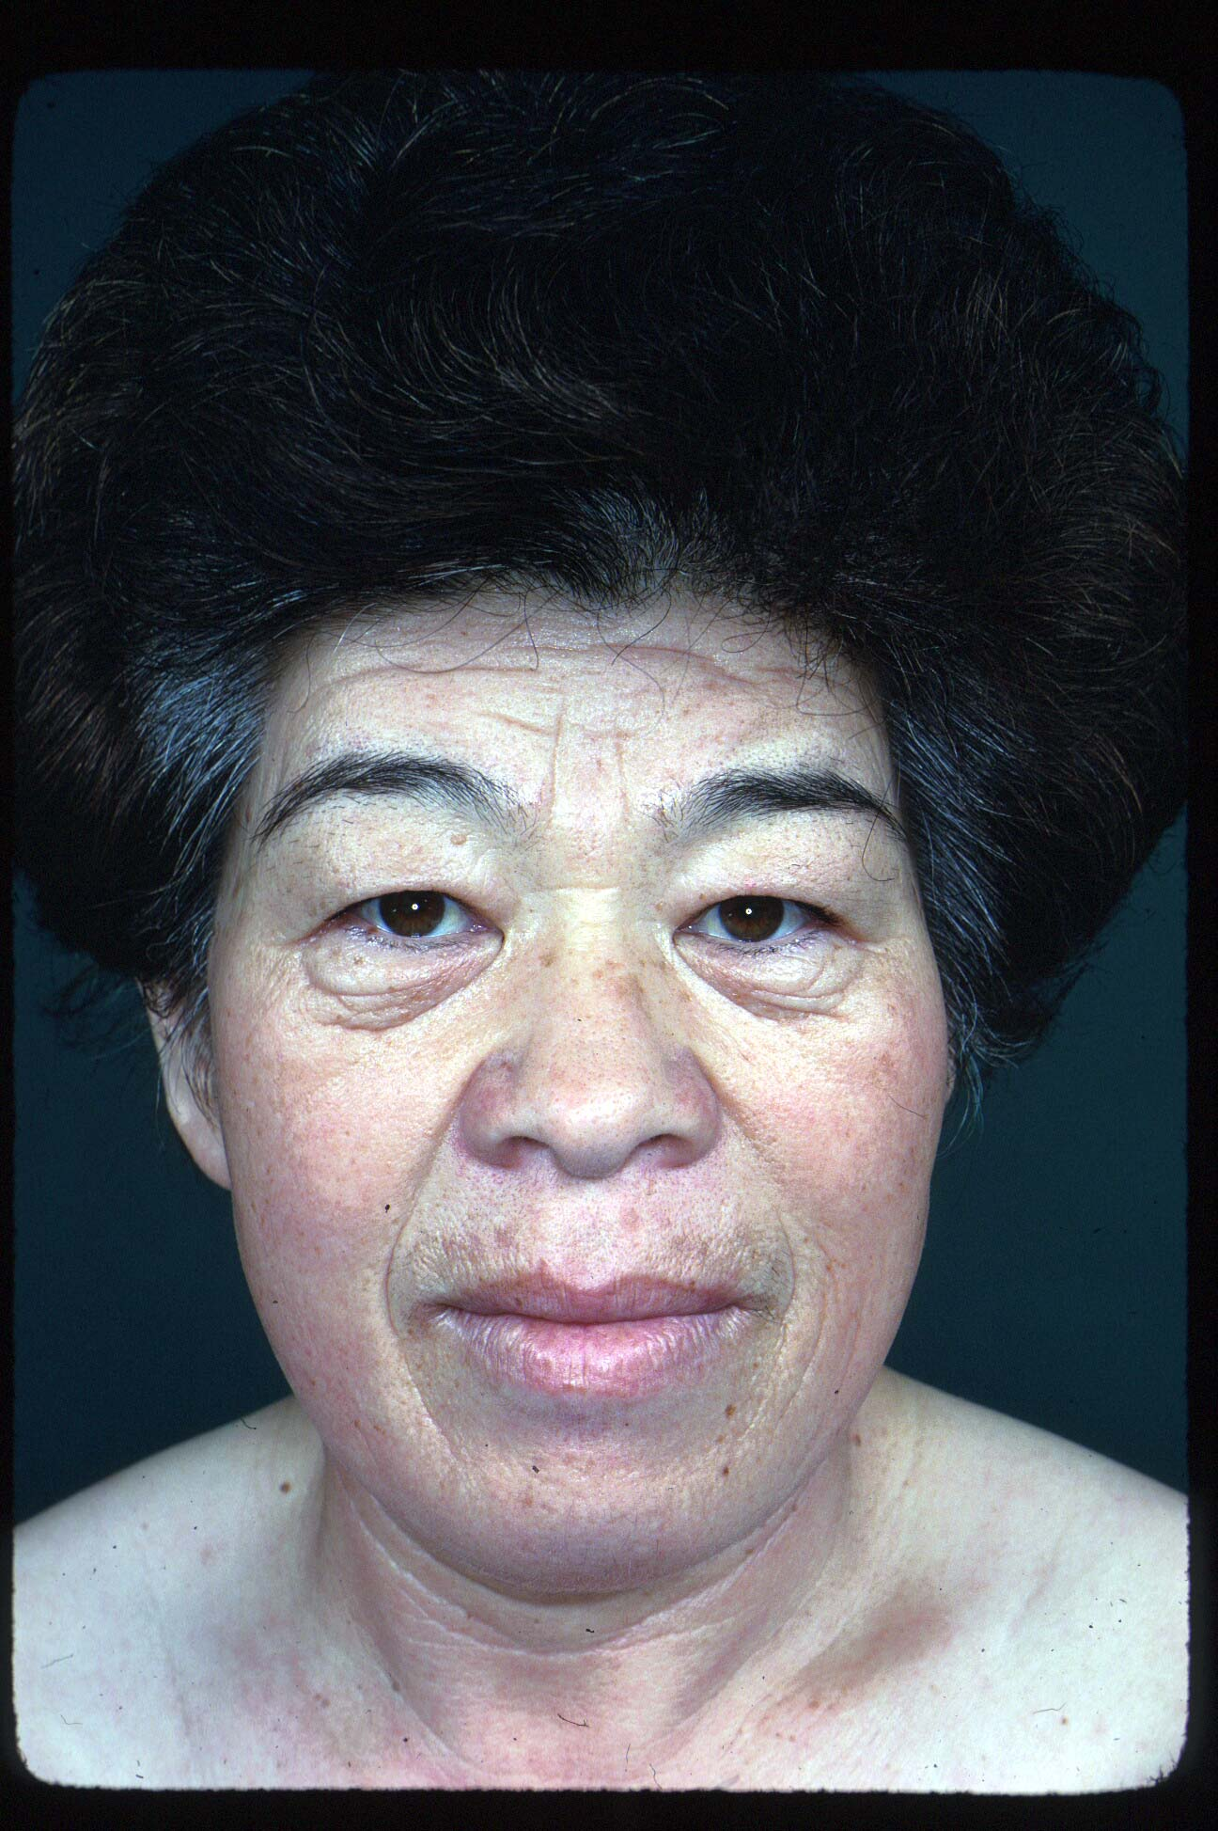
術後３年
（医学生教育用にのみ使用 COPYしたり配布してはいけません）

Slide 15
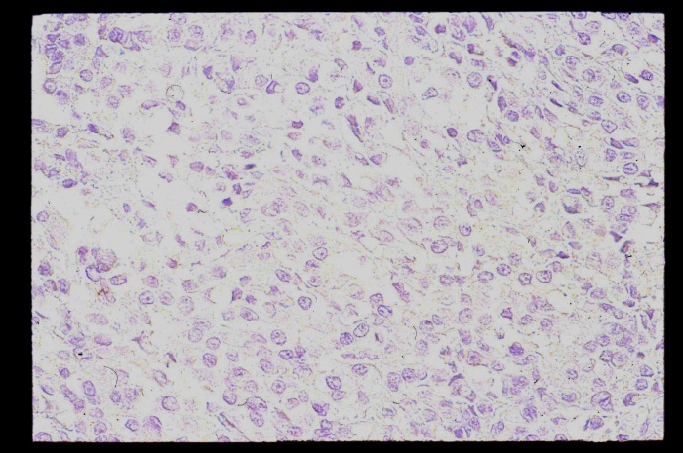
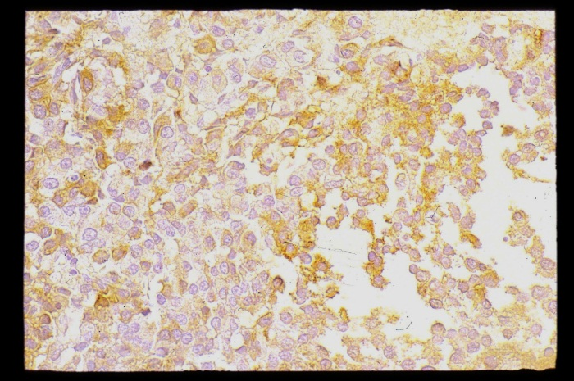
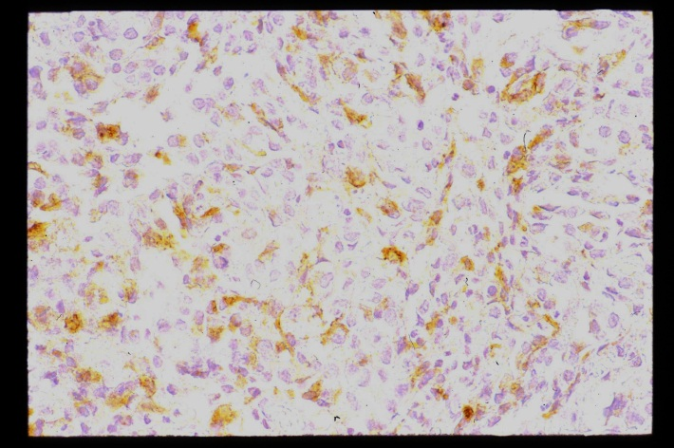
Anti-ACTH negative
Anti-GH positive
Anti-PRL positive
（医学生教育用にのみ使用 COPYしたり配布してはいけません）

Slide 16
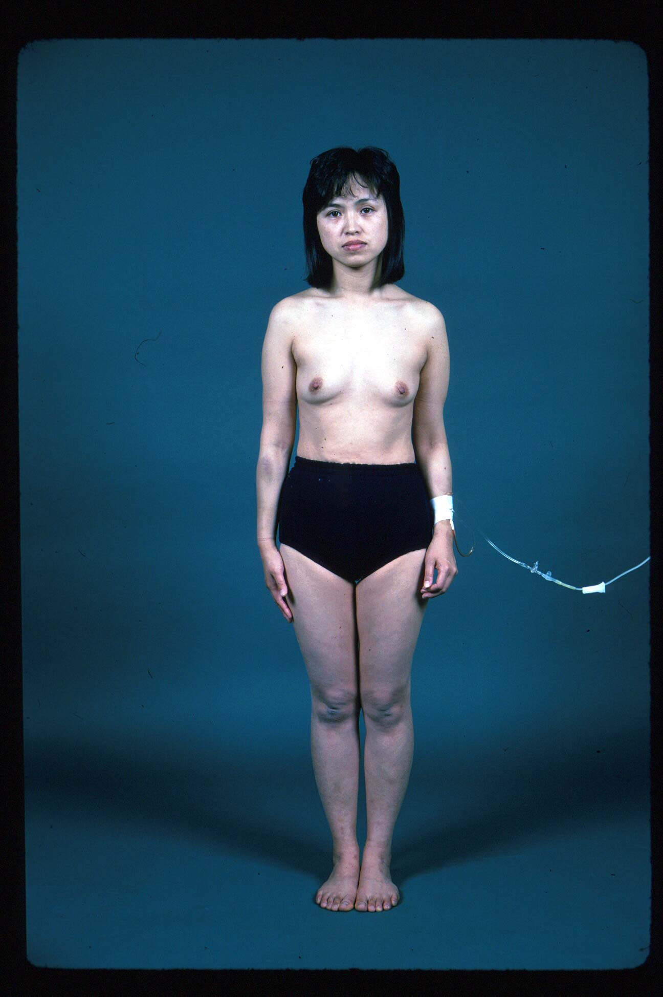
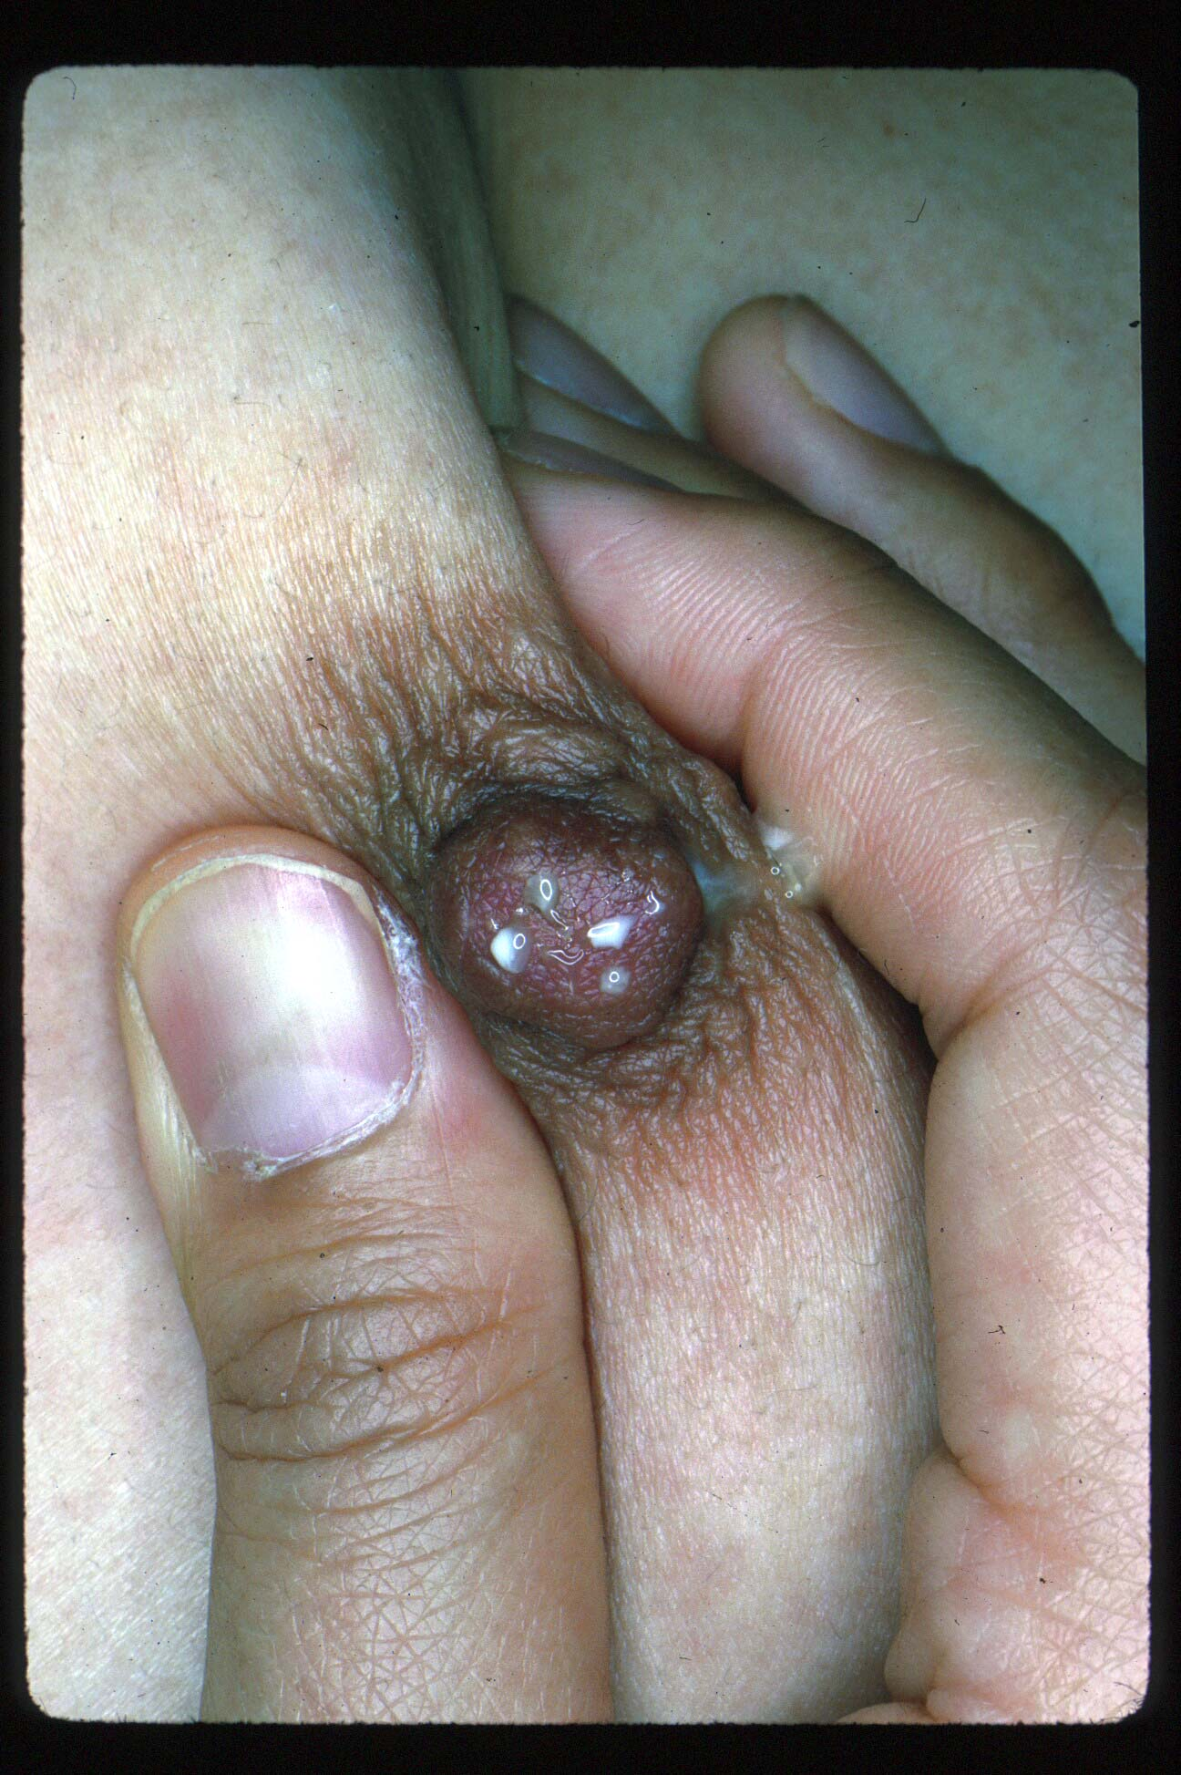
Prolactinoma
（医学生教育用にのみ使用 COPYしたり配布してはいけません）

Slide 17
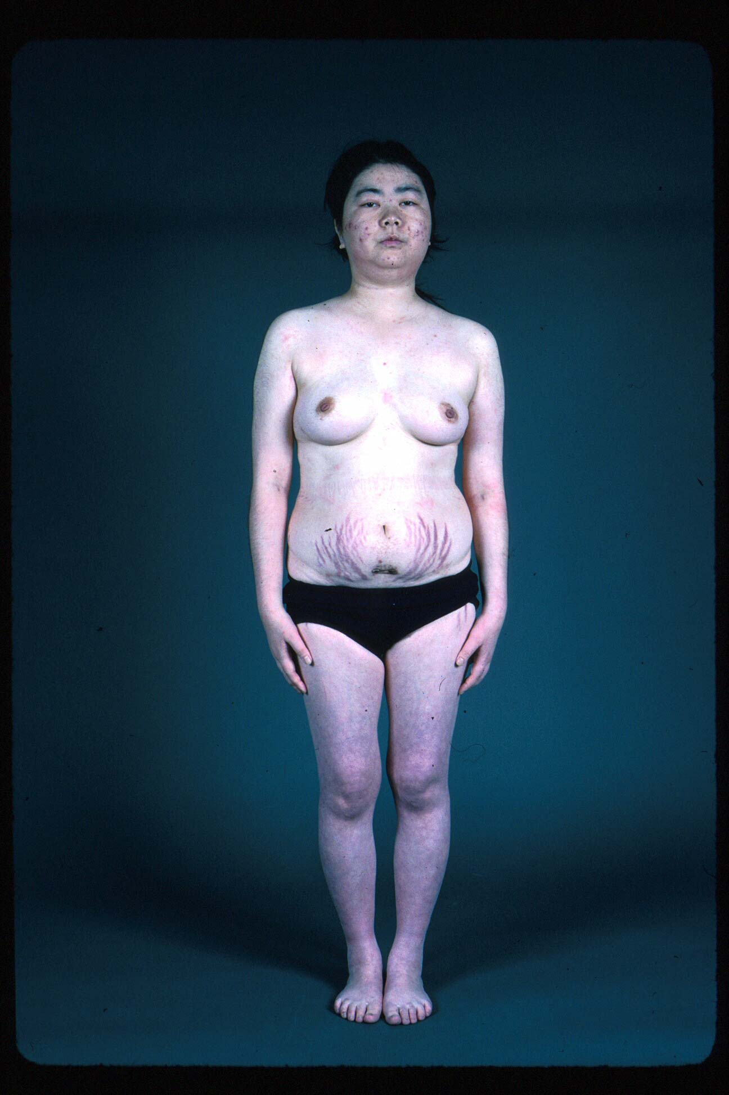
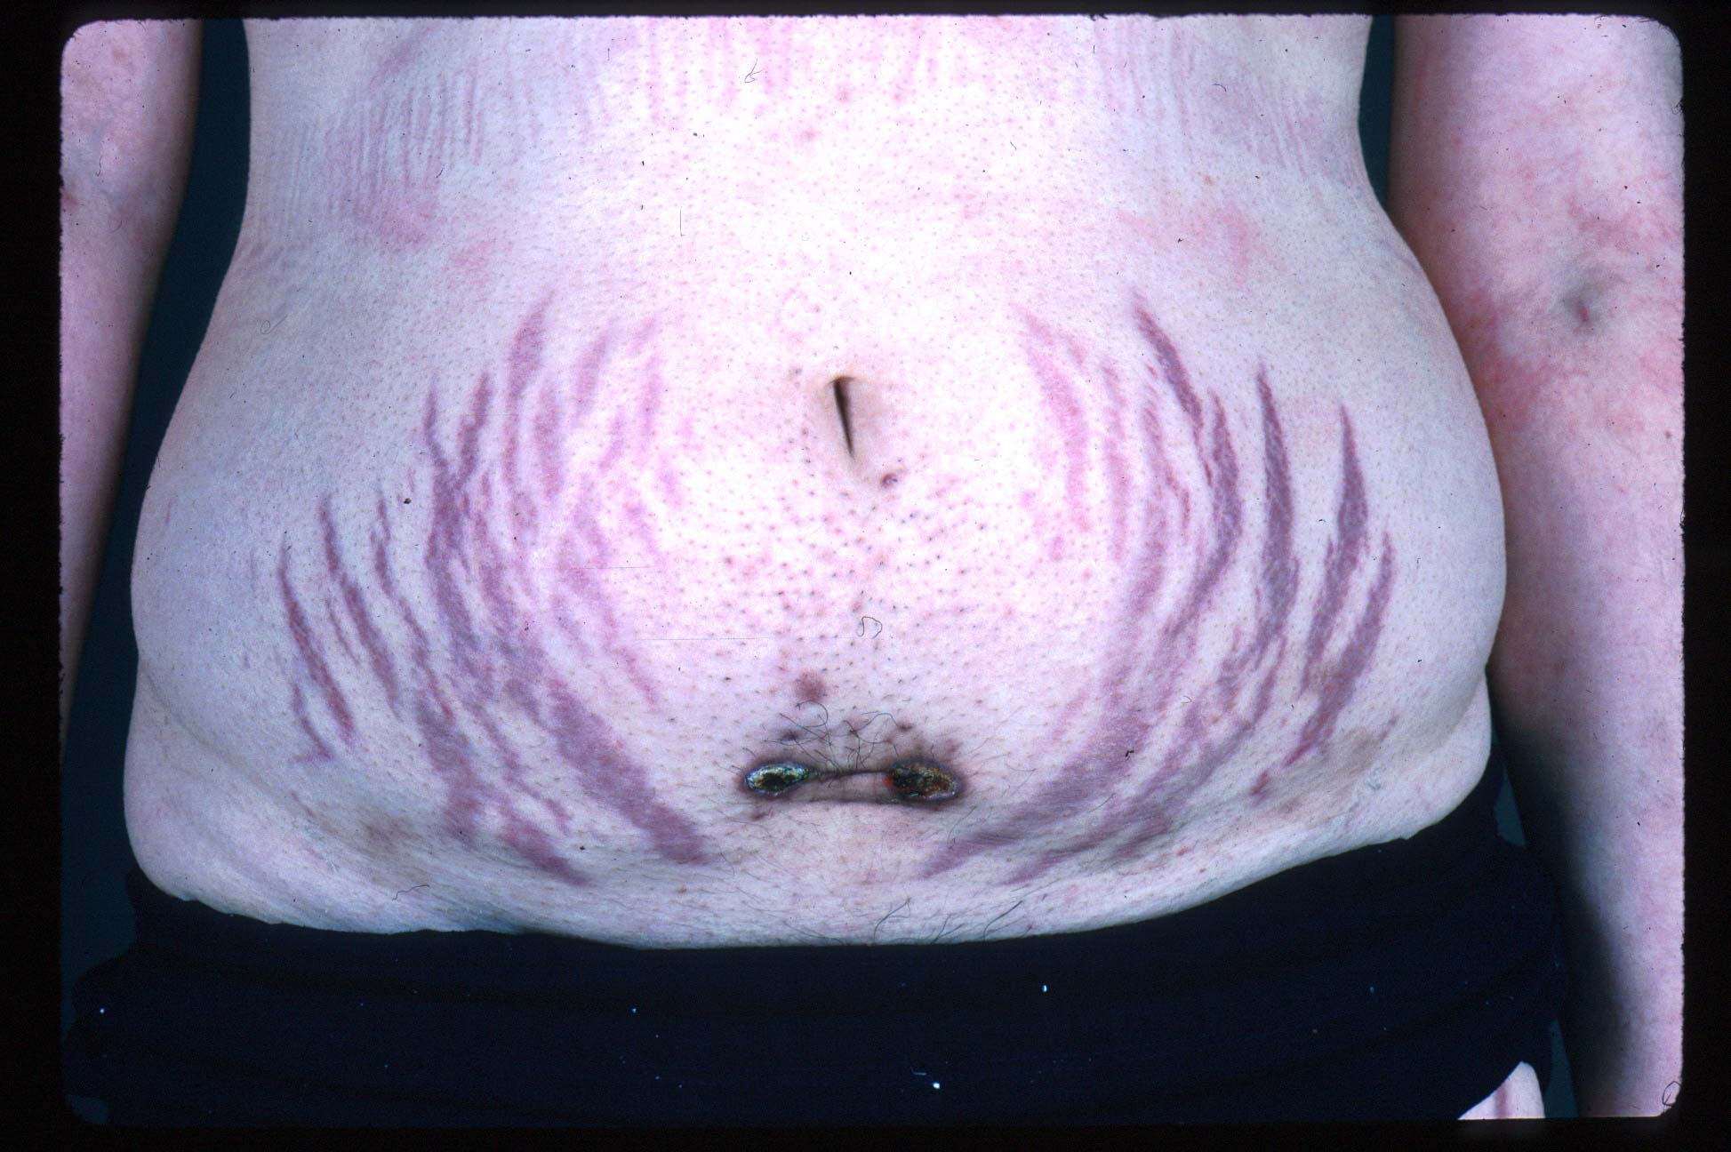
Cushing's disease
（医学生教育用にのみ使用 COPYしたり配布してはいけません）

Slide 18
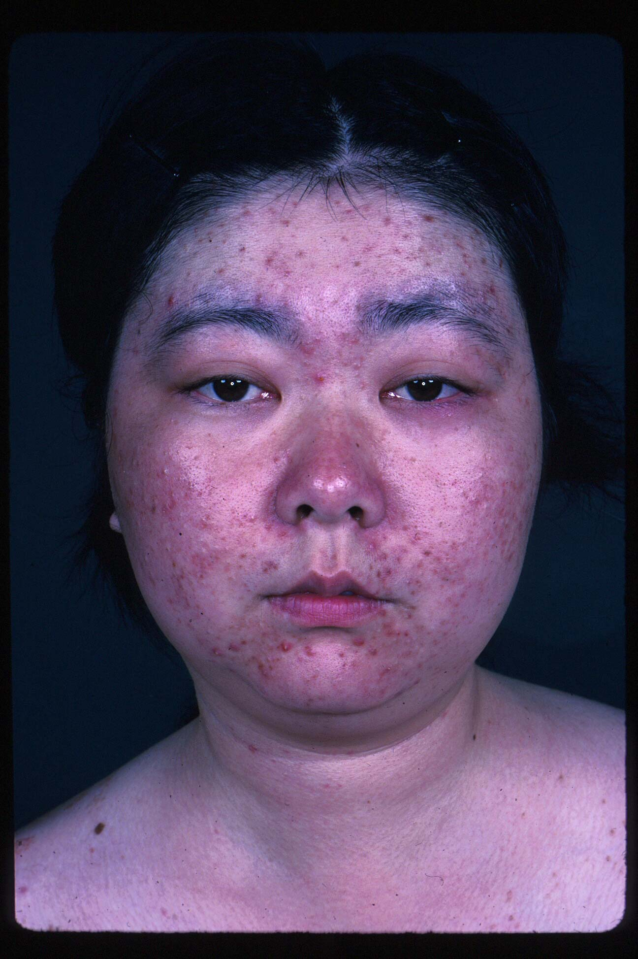
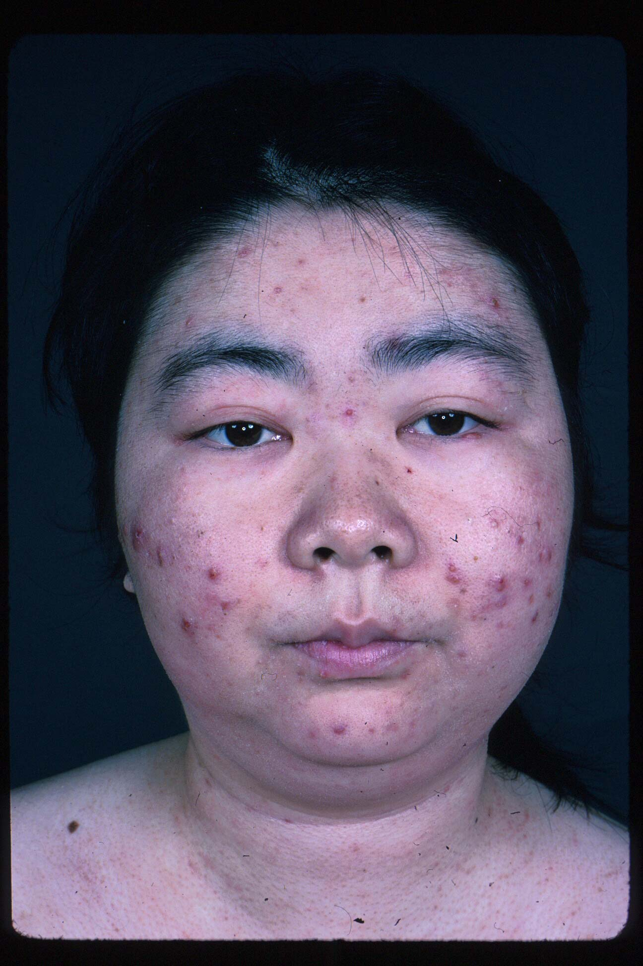
術後
Cushing's disease
（医学生教育用にのみ使用 COPYしたり配布してはいけません）

Slide 19
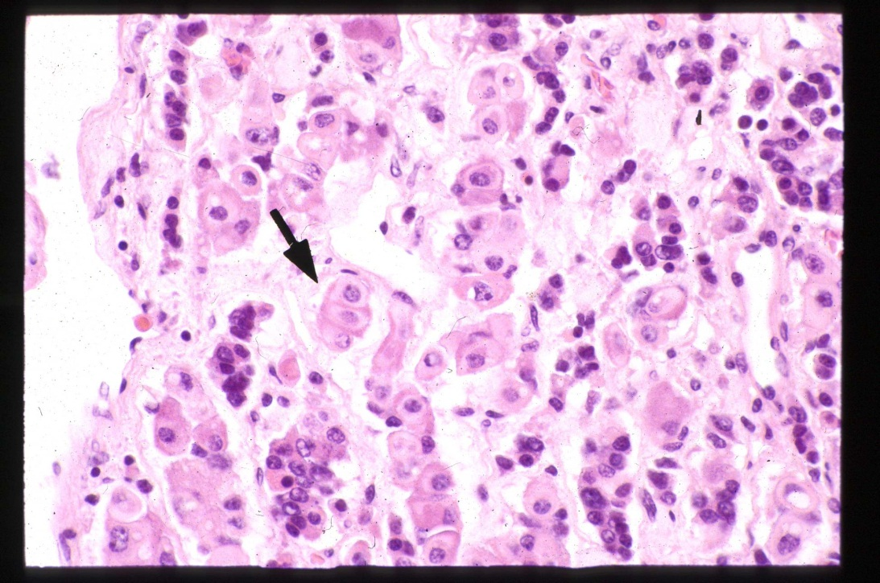
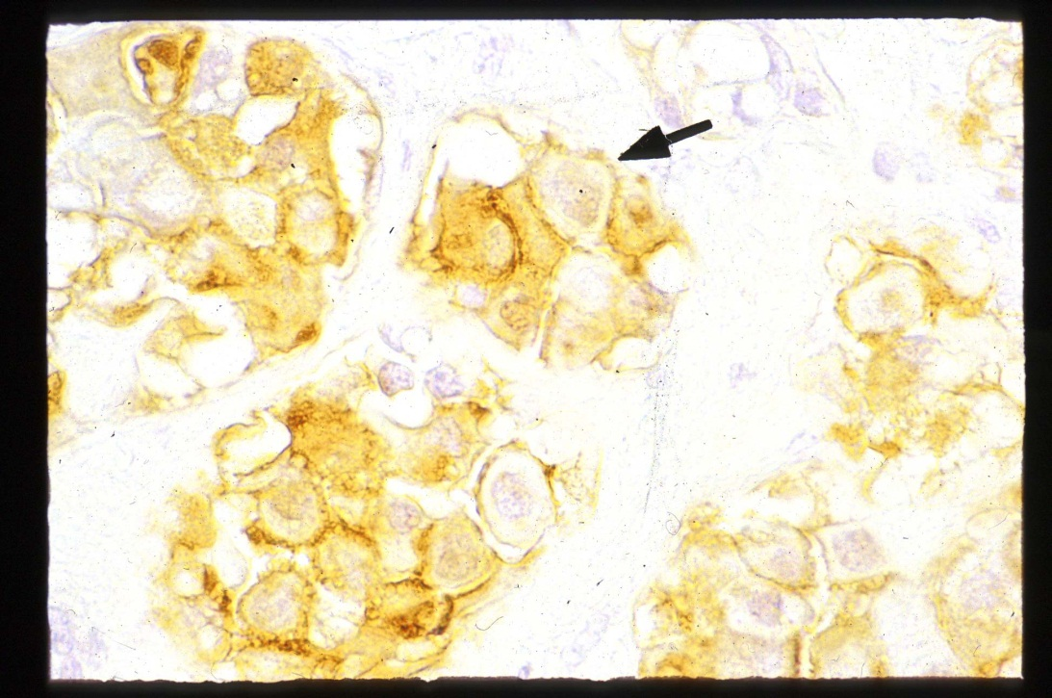
矢印：Crooke変性
Anti-ACTH positive
矢印：Crooke細胞
（医学生教育用にのみ使用 COPYしたり配布してはいけません）

Slide 20
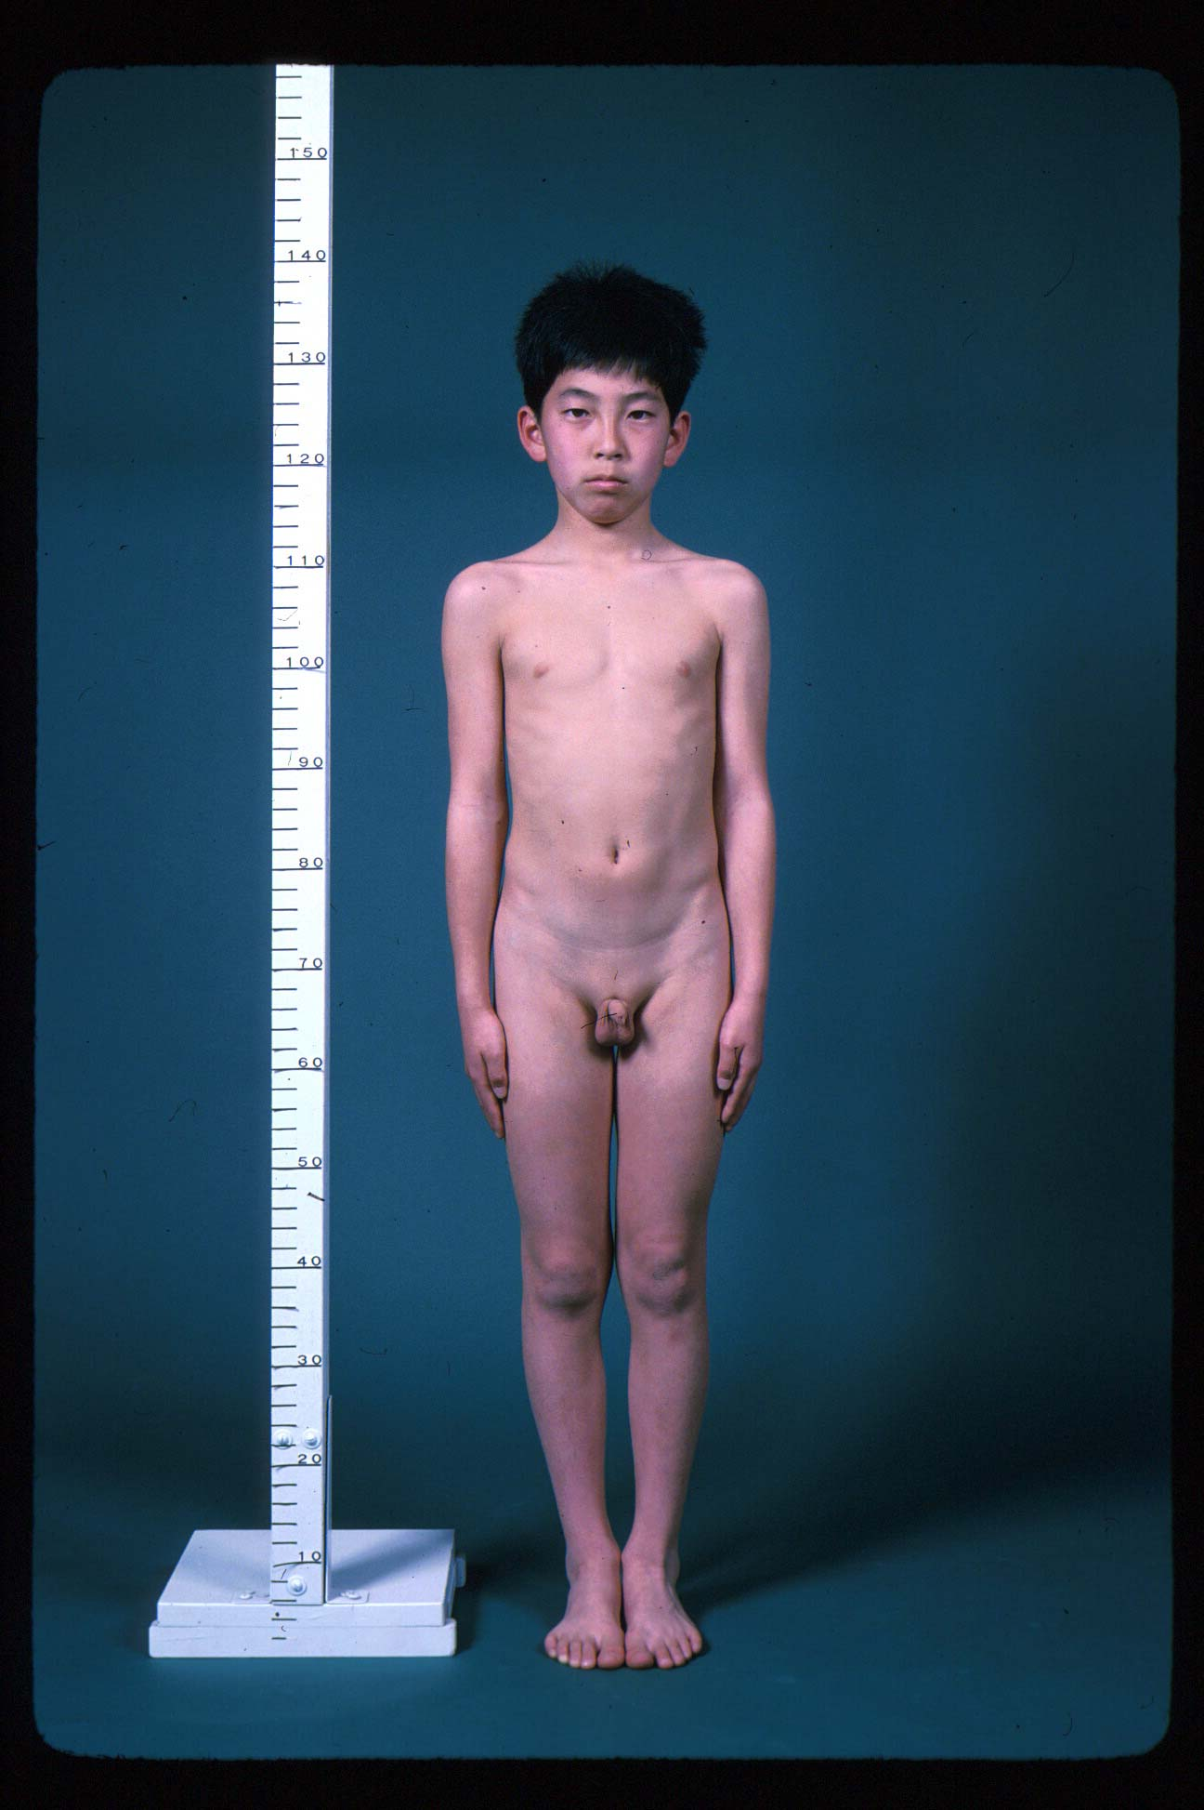
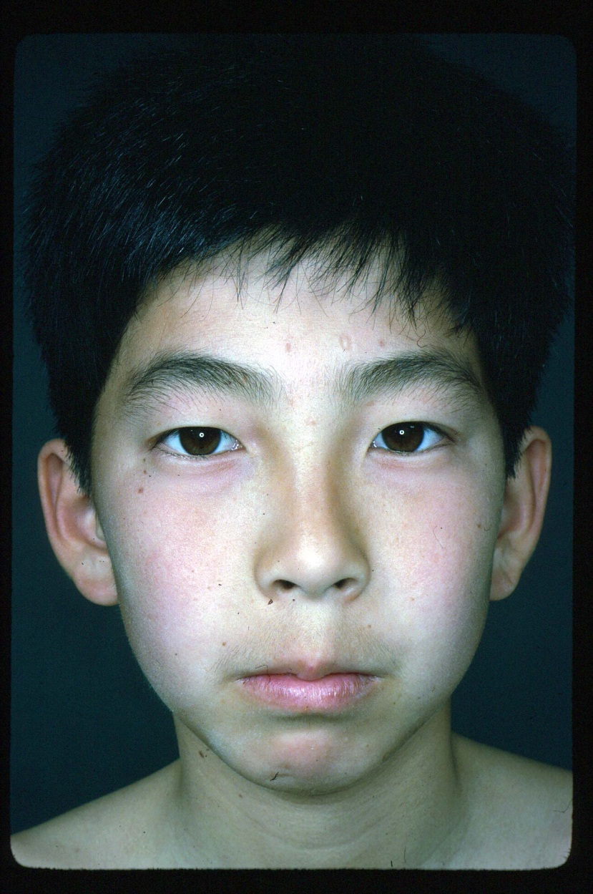
体質性小人症
（医学生教育用にのみ使用 COPYしたり配布してはいけません）

Slide 21
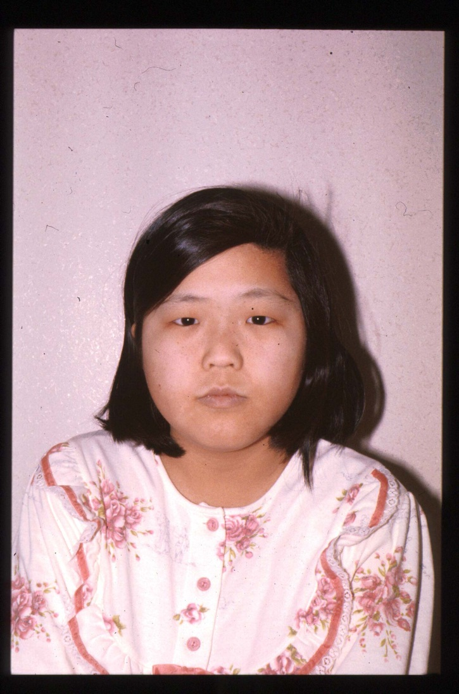
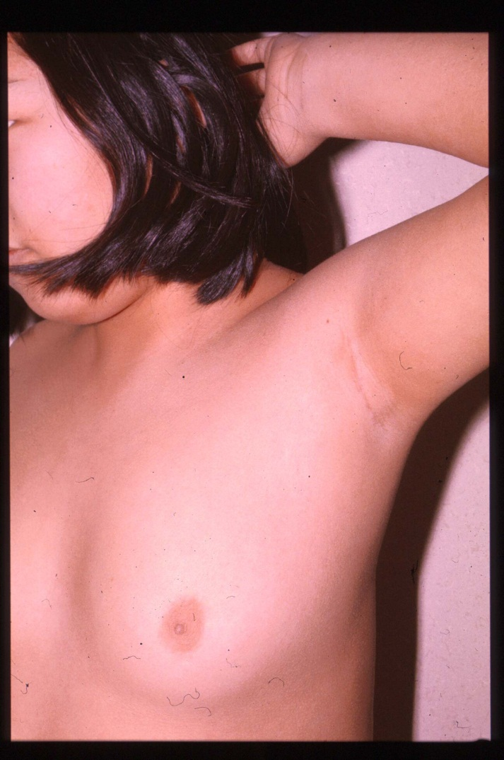
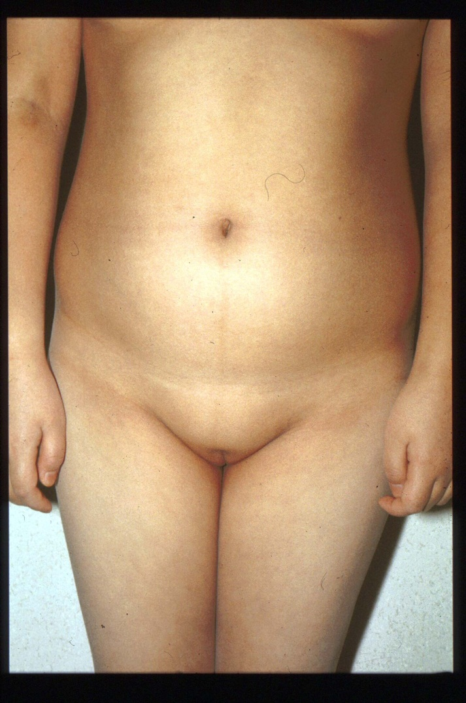
Pinealoma
（医学生教育用にのみ使用 COPYしたり配布してはいけません）

Slide 22
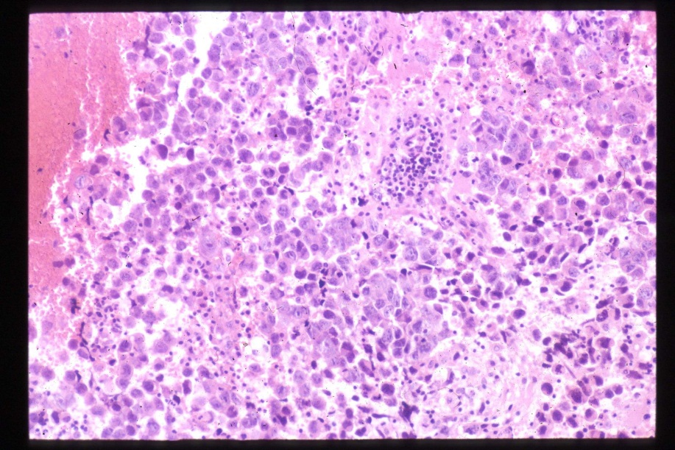
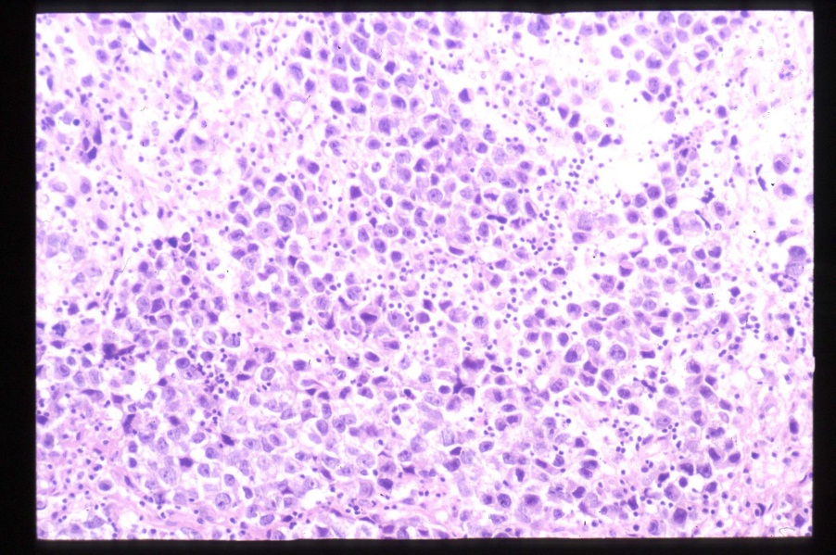
Germinoma two cell pattern
Germinoma
（医学生教育用にのみ使用 COPYしたり配布してはいけません）

Slide 23
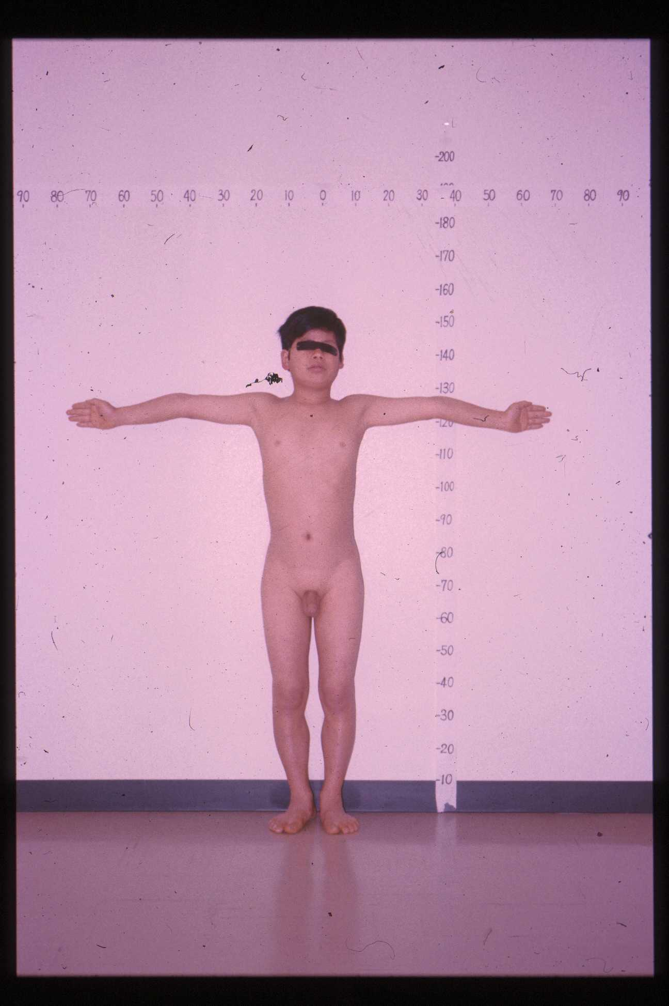
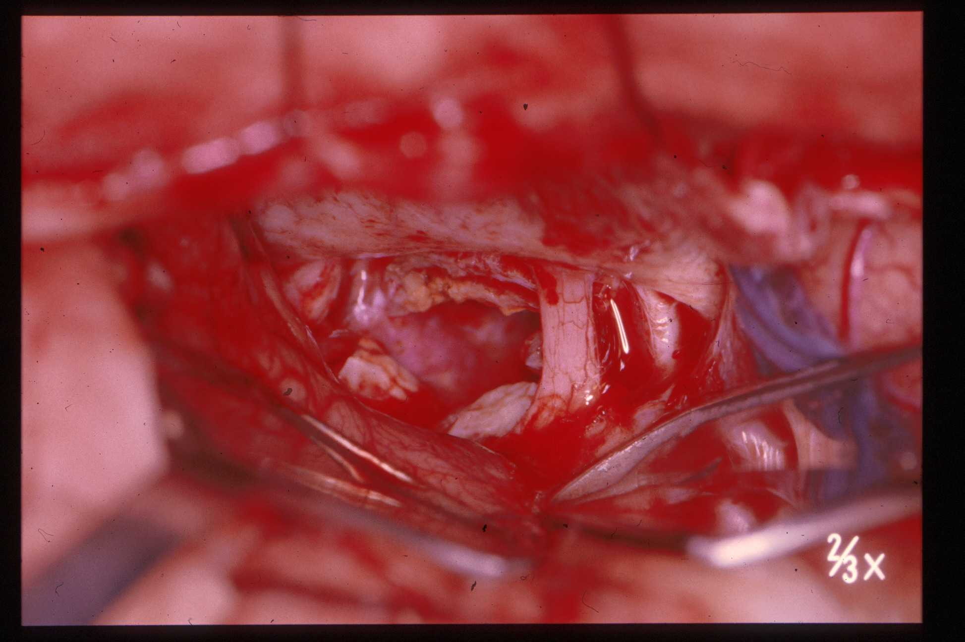
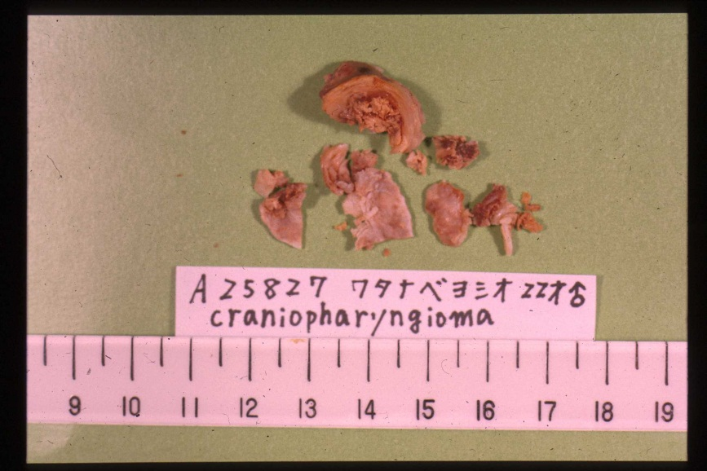
22yo Craniopharingioma
（医学生教育用にのみ使用 COPYしたり配布してはいけません）

Slide 24
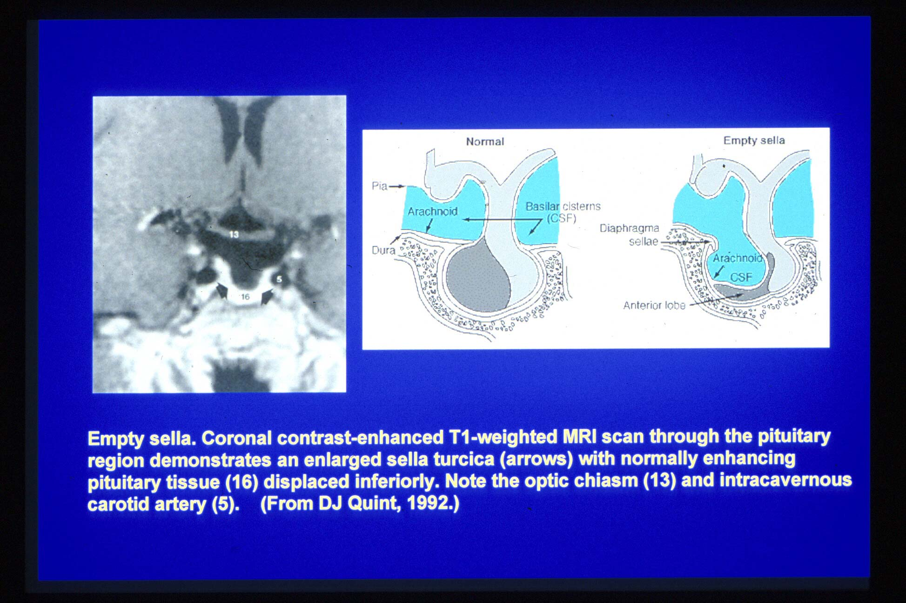
（医学生教育用にのみ使用 COPYしたり配布してはいけません）

Slide 25
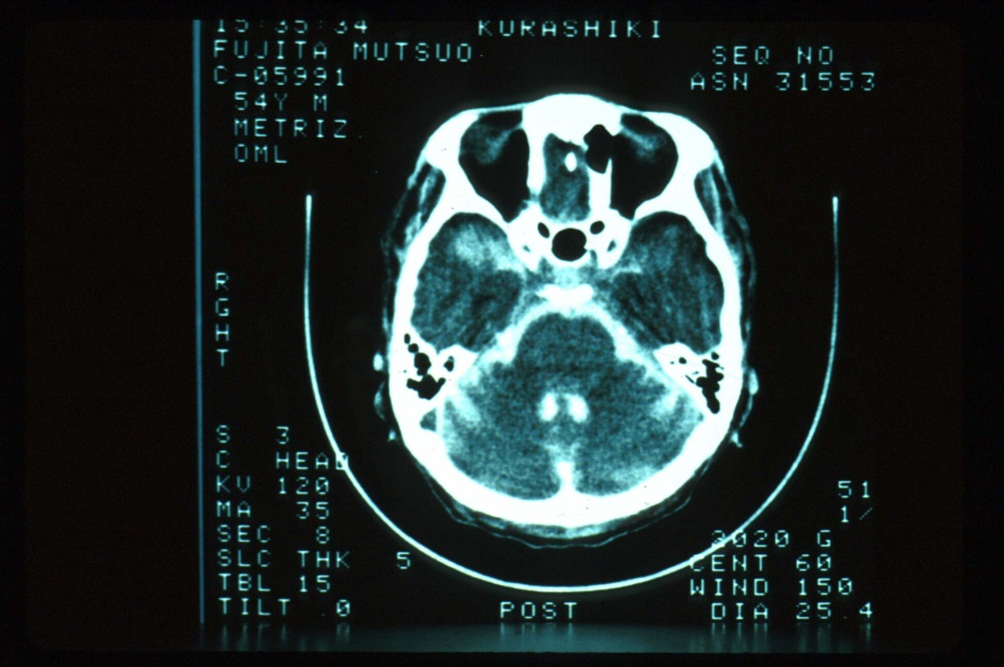
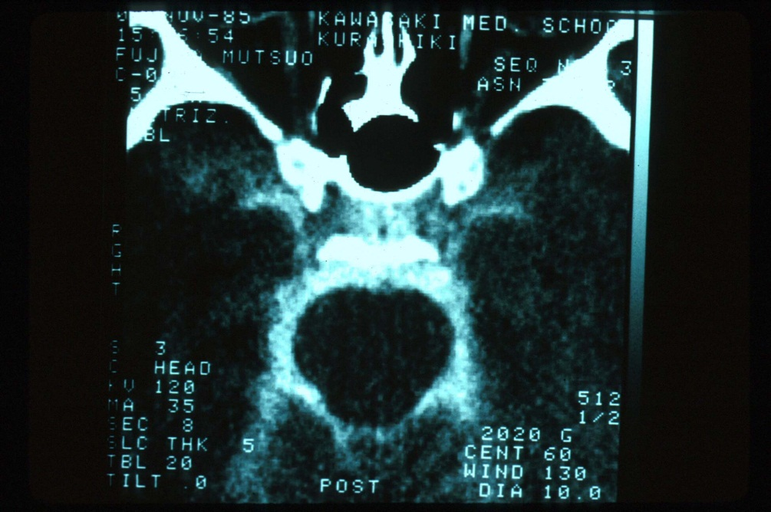
Empty Sella Syndrome
（医学生教育用にのみ使用 COPYしたり配布してはいけません）

Slide 26
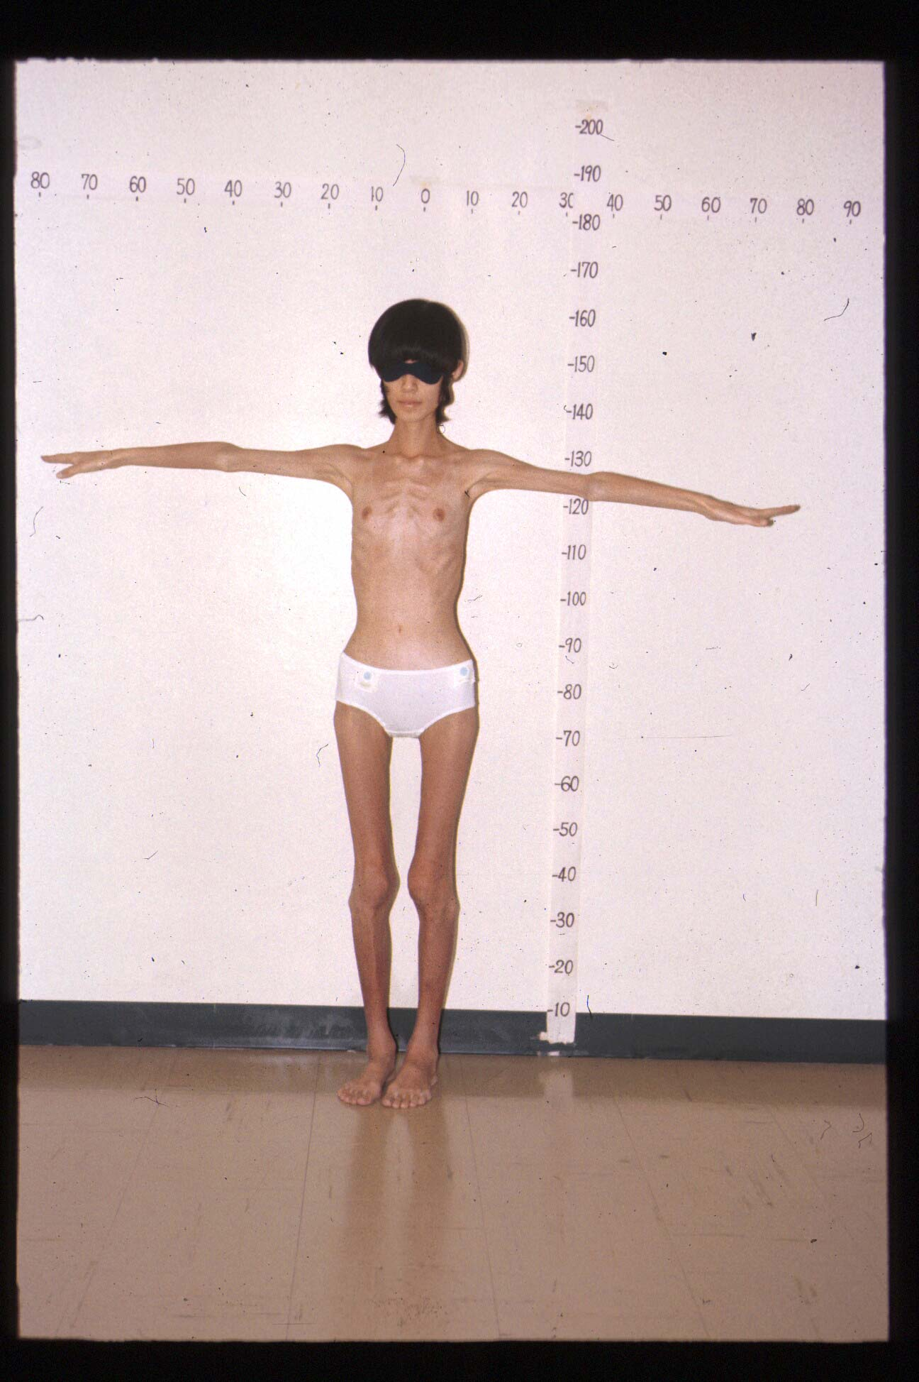
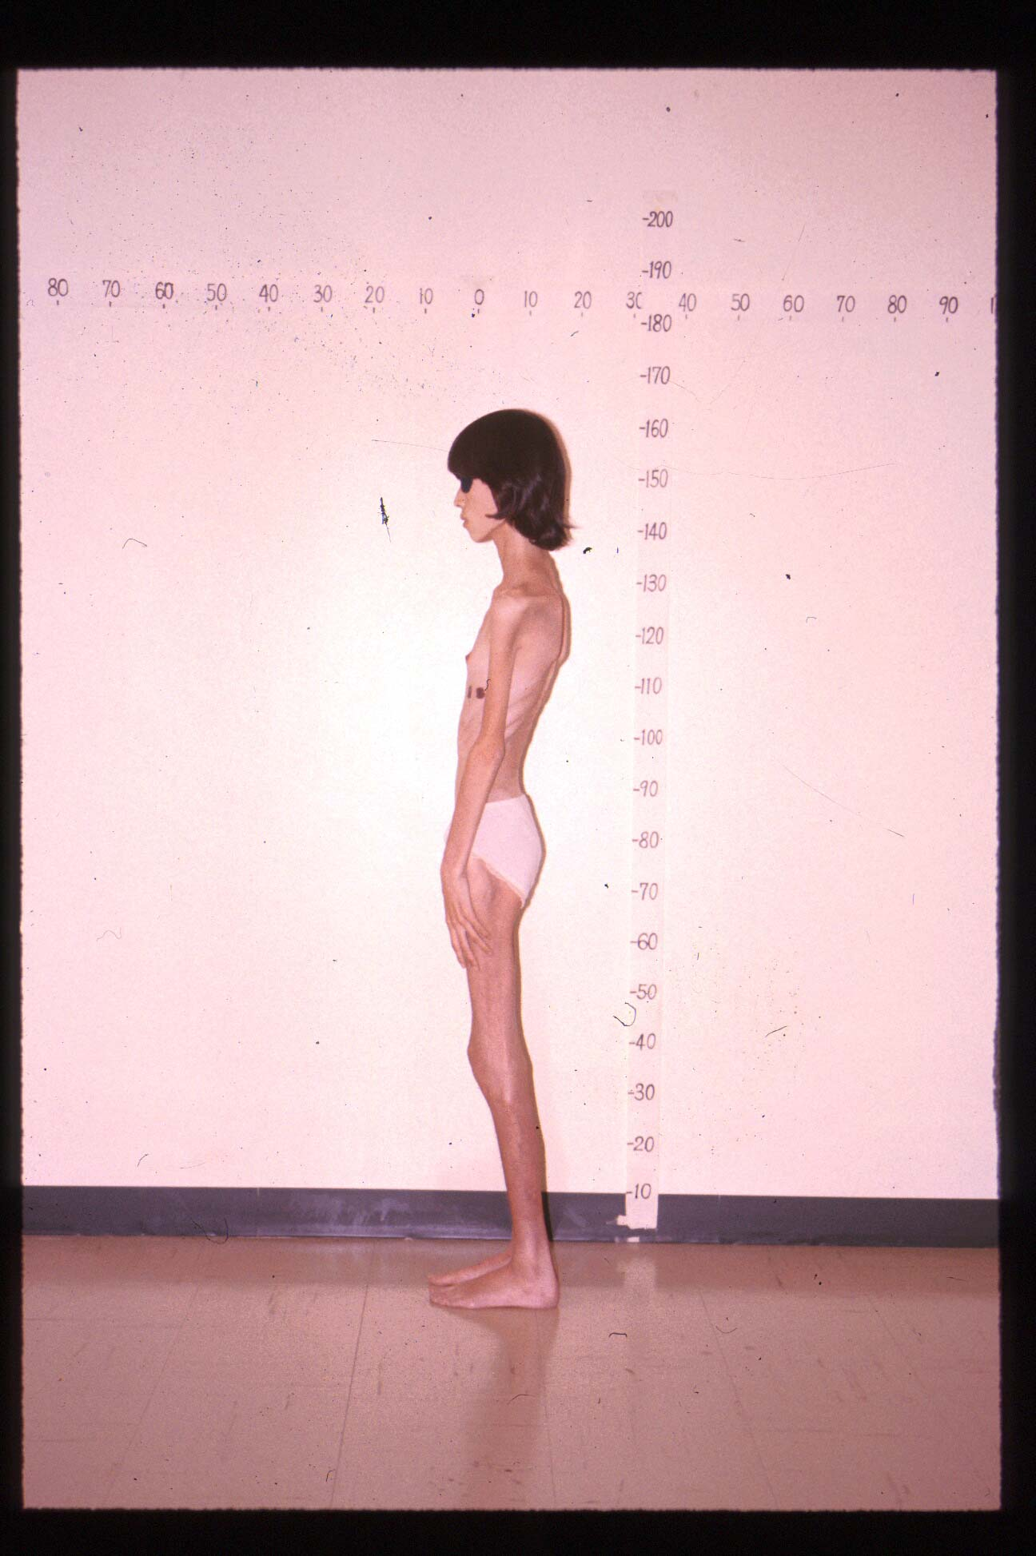
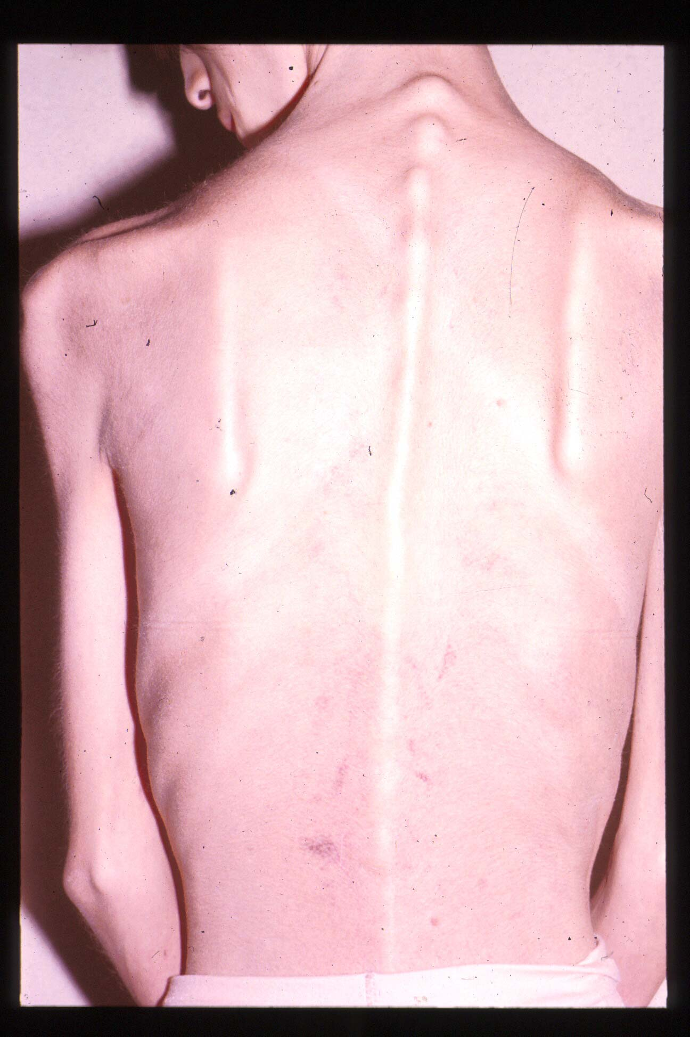
Anorexia Nervosa
（医学生教育用にのみ使用 COPYしたり配布してはいけません）

Slide 27
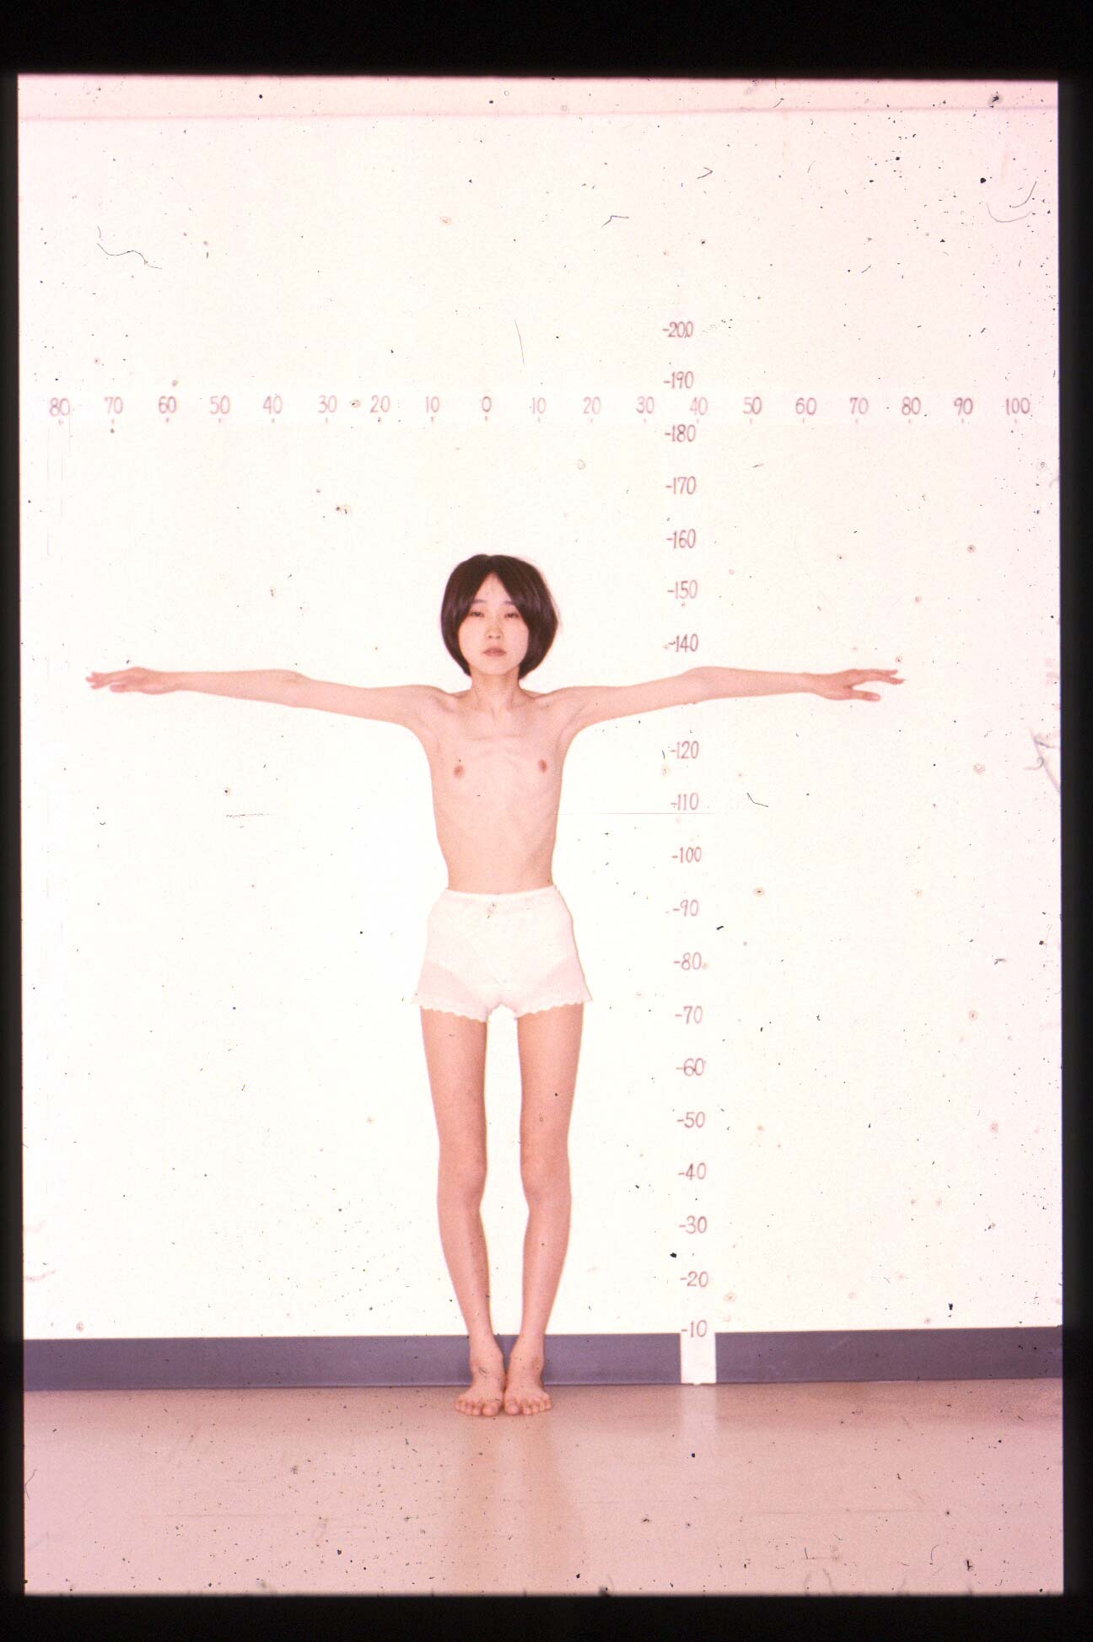
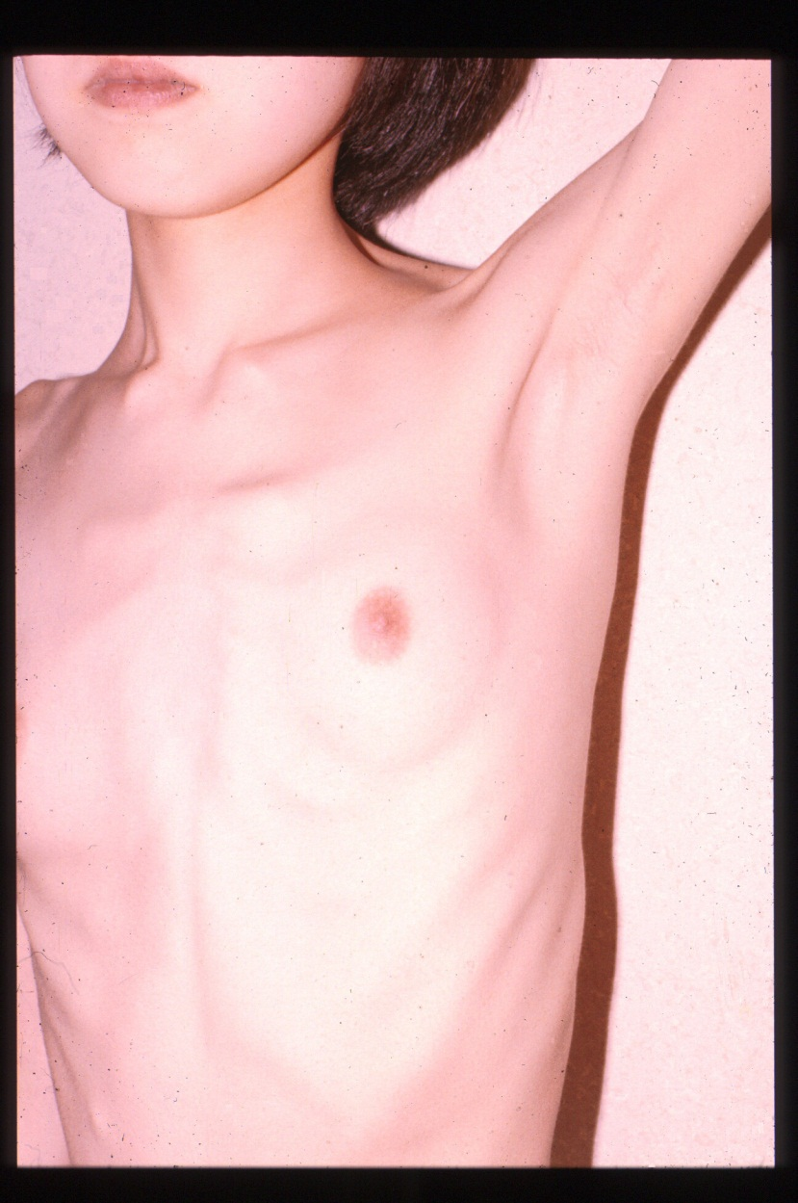
Anorexia Nervosa
（医学生教育用にのみ使用 COPYしたり配布してはいけません）

Slide 28
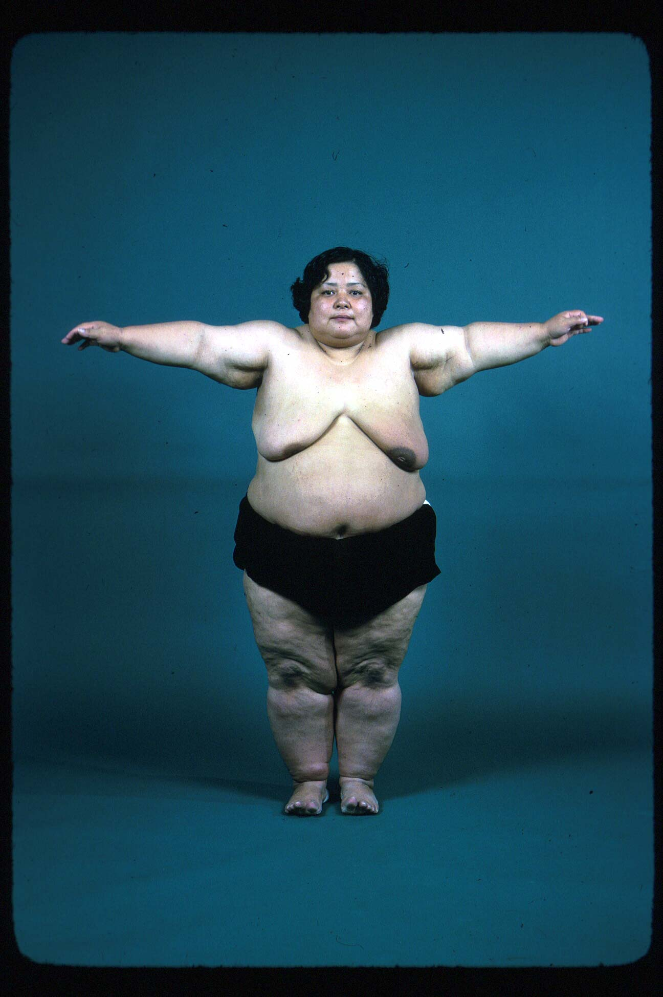
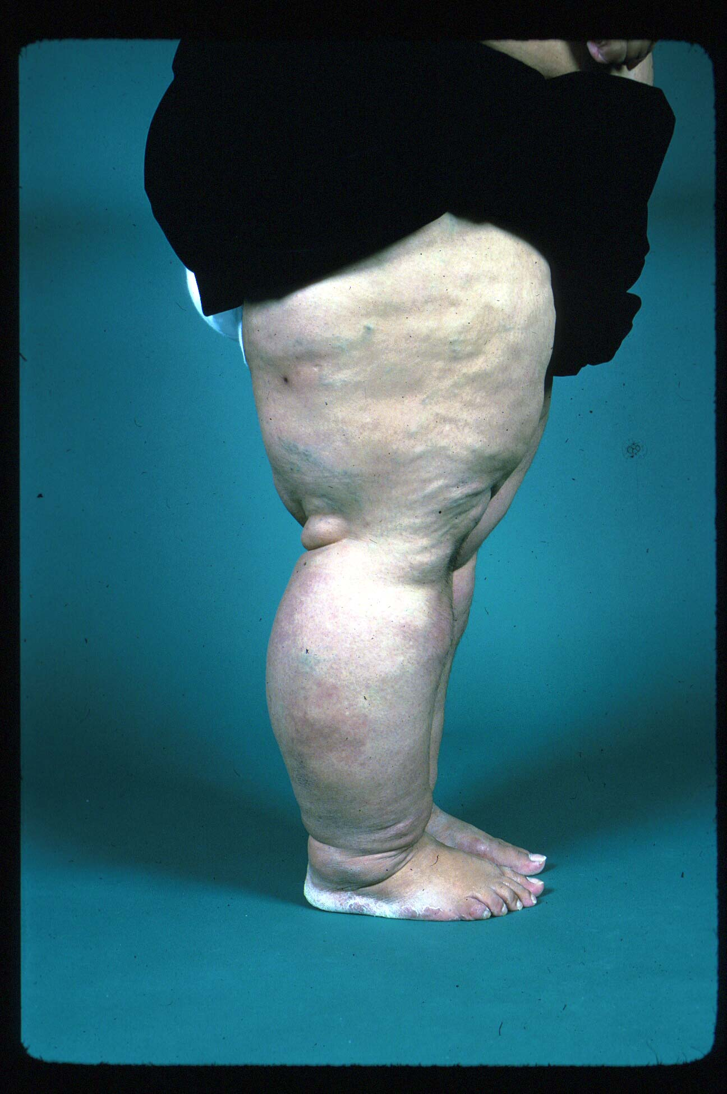
Simple obesity
（医学生教育用にのみ使用 COPYしたり配布してはいけません）

